Slide 1
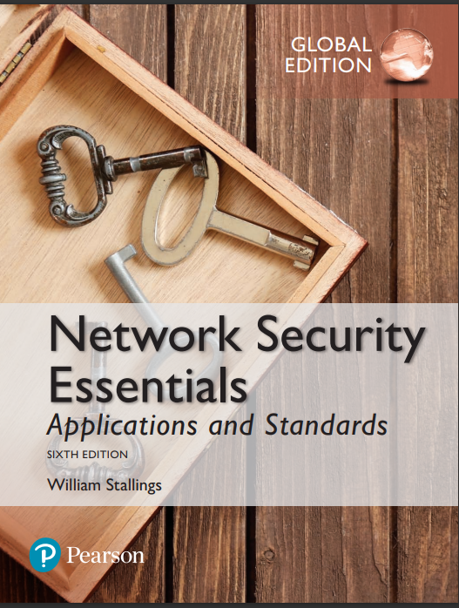
Information Security
By Dr. Taghinezhad
Mail: a0taghinezhad@gmail.com
Notes:
Lecture slides prepared for “Network Security Essentials”, 5/e, by William Stallings, Chapter 1 – “Introduction”.

Slide 2
Network Security Essentials Chapter 3
by William Stallings
Lecture slides by Lawrie Brown
Notes:
Lecture slides by Lawrie Brown for “Network Security Essentials”, 4/e, by William Stallings, Chapter 9 – “Public Key Cryptography and Message Authentication”.

Slide 3
Authentication Using Conventional Encryption
Is it possible to authenticate by the use of symmetric encryption?
If only the sender and receiver share a key
Only the genuine sender encrypt a message successfully for the other participant, and receiver can recognize a valid message.
But, symmetric encryption alone is not a suitable tool for data authentication.
Ex, in the ECB mode of encryption, if an attacker reorders the blocks of ciphertext, then each block will still decrypt successfully. However, the reordering may alter the meaning of the overall data sequence.
Notes:
به نظر می رسد احراز هویت به سادگی با استفاده از رمزگذاری متقارن امکان پذیر است.
اگر فرض کنیم که فقط فرستنده و گیرنده یک کلید مشترک دارند (که همانطور که باید باشد)
فقط فرستنده واقعی می تواند پیامی را برای شرکت کننده دیگر با موفقیت رمزگذاری کند، مشروط بر اینکه گیرنده بتواند یک پیام معتبر را تشخیص دهد.
رمزگذاری متقارن به تنهایی ابزار مناسبی برای احراز هویت داده ها نیست.
برای ارائه یک مثال ساده، در حالت رمزگذاری ECB، اگر مهاجمی بلاک‌های متن رمز را دوباره ترتیب دهد، هر بلوک همچنان با موفقیت رمزگشایی می‌شود. با این حال، مرتب سازی مجدد ممکن است معنای توالی داده های کلی را تغییر دهد.

Slide 4
message authentication without confidentiality
When same message is broadcast to a number of destinations.
i.e., network unavailable notification
An exchange in which one side has a heavy load and cannot afford the time to decrypt all incoming messages.
The Authentication of a computer program in plaintext can be executed without having to decrypt it every time, which would be wasteful of processor resources.
Notes:
هنگامی که همان پیام به تعدادی از مقصدها پخش می شود. به عنوان مثال، دو مثال اطلاع رسانی به کاربران مبنی بر اینکه شبکه اکنون در دسترس نیست و یک سیگنال هشدار در یک مرکز کنترل است.
صرافی که در آن یک طرف بار سنگینی دارد و نمی تواند زمان رمزگشایی همه پیام های دریافتی را بپردازد.
احراز هویت یک برنامه کامپیوتری به صورت متن ساده یک سرویس جذاب است. برنامه کامپیوتری را می توان بدون نیاز به رمزگشایی هر بار اجرا کرد، که باعث اتلاف منابع پردازنده می شود.
message authentication is provided as a separate function from message encryption. [DAVI89] suggests three situations in which message authentication without confidentiality is preferable:.
There are a number of applications in which the same message is broadcast to a number of destinations. Two examples are notification to users that the network is now unavailable and an alarm signal in a control center. It is cheaper and more reliable to have only one destination responsible for monitoring authenticity. Thus, the message must be broadcast in plaintext with an associated message authentication tag. The responsible system performs authentication. If a violation occurs, the other destination systems are alerted by a general alarm.
Another possible scenario is an exchange in which one side has a heavy load and cannot afford the time to decrypt all incoming messages. Authentication is carried out
Authentication of a computer program in plaintext is an attractive service. The computer program can be executed without having to decrypt it every time, which would be wasteful of processor resources. However, if a message authentication tag were attached to the program, it could be checked whenever
Thus, there is a place for both authentication and encryption in meeting security requirements

Slide 5
Message Authentication
Message authentication is concerned with:
protecting the integrity of a message
validating identity of originator
non-repudiation of origin (dispute resolution)
the three alternative for msg authentication func:
message encryption
message authentication code (MAC)
hash function
Notes:
احراز هویت پیام مربوط به موارد زیر است:
حفاظت از یکپارچگی یک پیام
تایید هویت صادرکننده پیام
عدم انکار مبدأ (حل اختلاف)
سه تابع جایگزین مورد استفاده:
تابع هش
رمزگذاری پیام
کد احراز هویت پیام (MAC)
One of the most fascinating and complex areas of cryptography is that of message authentication and the related area of digital signatures. We now consider how to protect message integrity (ie protection from modification), as well as confirming the identity of the sender. Generically this is the problem of message authentication, and in eCommerce applications is arguably more important than secrecy. Message Authentication is concerned with: protecting the integrity of a message, validating identity of originator, & non-repudiation of origin (dispute resolution). There are three types of functions that may be used to produce an authenticator: a hash function, message encryption, message authentication code (MAC). Hash functions, and how they may serve for message authentication, are discussed in Chapter 11. The remainder of this section briefly examines the remaining two topics. The remainder of the chapter elaborates on the topic of MACs.
یکی از جذاب‌ترین و پیچیده‌ترین حوزه‌های رمزنگاری، احراز هویت پیام و حوزه مربوط به امضای دیجیتال است. ما اکنون نحوه محافظت از یکپارچگی پیام (یعنی محافظت در برابر تغییرات) و همچنین تأیید هویت فرستنده را بررسی می کنیم. به طور کلی این مشکل احراز هویت پیام است و در برنامه های تجارت الکترونیک مسلماً مهمتر از رازداری است. احراز هویت پیام به موارد زیر مربوط می شود: محافظت از یکپارچگی یک پیام، تأیید هویت مبدأ، و عدم انکار مبدأ (حل اختلاف). سه نوع تابع وجود دارد که ممکن است برای تولید یک احراز هویت استفاده شود: یک تابع هش، رمزگذاری پیام، کد احراز هویت پیام (MAC). توابع هش و نحوه استفاده از آنها برای احراز هویت پیام، در فصل 11 مورد بحث قرار گرفته است. بقیه این بخش به طور خلاصه دو موضوع باقی مانده را بررسی می کند. در ادامه فصل به تفصیل موضوع MAC ها می پردازد.

Slide 6
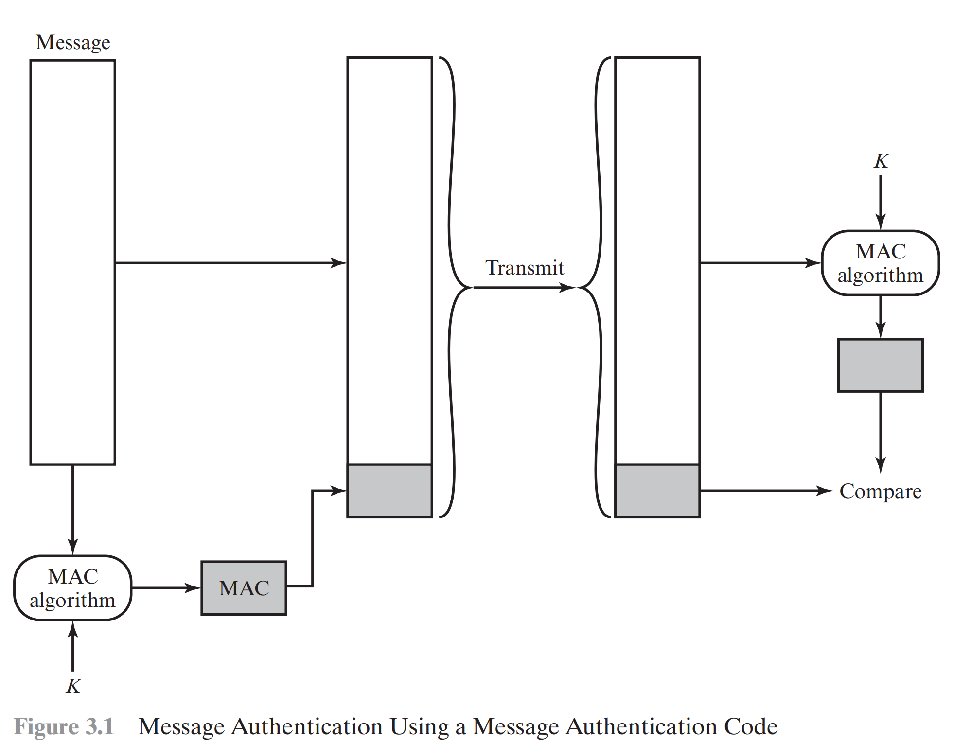
Message Authentication Code
MAC: the use of a secret key to generate a small block of data, known as a message authentication code (MAC), that is appended to the message.
Two communicating parties, say A and B, share a common secret key KAB
When A has a message to send to B, it calculates the message authentication code as a function of the message and the key: MACM = F(KAB, M). The message plus code are transmitted to the intended recipient.
Notes:
There is another notation for MAC which is Media access control address.
MAC: استفاده از یک کلید مخفی برای تولید یک بلوک کوچک از داده ها، به نام کد احراز هویت پیام (MAC) که به پیام الحاق می شود.
دو طرف در ارتباط، مثلاً A و B، یک کلید مخفی مشترک KAB دارند
هنگامی که A پیامی برای ارسال به B دارد، کد احراز هویت پیام را به عنوان تابعی از پیام و کلید محاسبه می کند: MACM = F(KAB, M). پیام به علاوه کد به گیرنده مورد نظر منتقل می شود.
This technique assumes that two communicating parties, say A and B, share a common secret key KAB. When A has a message to send to B, it calculates the message authentication code as a function of the message and the key: MACM = F(KAB, M). The message plus code are transmitted to the intended recipient. The recipient performs the same calculation on the received message, using the same secret key, to generate a new message authentication code. The received code is compared to the calculated code.
If we assume that only the receiver and the sender know the identity of the secret key, and if the received code matches the calculated code, then the following statements apply:
The receiver is assured that the message has not been altered. If an attacker alters the message but does not alter the code, then the receiver’s calculation of the code will differ from the received code. Because the attacker is assumed not to know the secret key, the attacker cannot alter the code to correspond to the alterations in the messag
The receiver is assured that the message is from the alleged sender. Because no one else knows the secret key, no one else could prepare a message with a proper code.
If the message includes a sequence number (such as is used with HDLC and TCP), then the receiver can be assured of the proper sequence, because an attacker cannot successfully alter the sequence number.

Slide 7
Message Authentication Code
If we assume that only the receiver and the sender know the identity of the secret key, and if the received code matches the calculated code, then the following statements apply:
The receiver is assured that the message has not been altered.
The receiver is assured that the message is from the alleged sender. Because no one else knows the secret key
If the message includes a sequence number (such as is used with HDLC and TCP), then the receiver can be assured of the proper sequence.
Notes:
اگر فرض کنیم که فقط گیرنده و فرستنده هویت کلید مخفی را می دانند و اگر کد دریافتی با کد محاسبه شده مطابقت داشته باشد، عبارات زیر اعمال می شود:
گیرنده اطمینان دارد که پیام تغییر نکرده است.
به گیرنده اطمینان داده می شود که پیام از طرف فرستنده ادعایی است. زیرا هیچ کس دیگری کلید مخفی را نمی داند
اگر پیام شامل یک شماره توالی (مانند استفاده از HDLC و TCP) باشد، گیرنده می تواند از توالی مناسب مطمئن شود.
If we assume that only the receiver and the sender know the identity of the secret key, and if the received code matches the calculated code, then the following statements apply:
The receiver is assured that the message has not been altered. If an attacker alters the message but does not alter the code, then the receiver’s calculation of the code will differ from the received code. Because the attacker is assumed not to know the secret key, the attacker cannot alter the code to correspond to the alterations in the messag
The receiver is assured that the message is from the alleged sender. Because no one else knows the secret key, no one else could prepare a message with a proper code.
If the message includes a sequence number (such as is used with HDLC and TCP), then the receiver can be assured of the proper sequence, because an attacker cannot successfully alter the sequence number.

Slide 8
Message Authentication Code
Notes:
If we assume that only the receiver and the sender know the identity of the secret key, and if the received code matches the calculated code, then the following statements apply:

Slide 9
Hash Functions
condenses arbitrary message to fixed size
h = H(M)
usually assume hash function is public
hash used to detect changes to message
want a cryptographic hash function
computationally infeasible to find data mapping to specific hash (one-way property)
computationally infeasible to find two data to same hash (collision-free property)
Notes:
پیام دلخواه را به اندازه ثابت فشرده می کند
h = H(M)
معمولاً فرض می کنیم که عملکرد هش عمومی است
هش برای تشخیص تغییرات پیام استفاده می شود
یک تابع هش رمزنگاری می خواهید
از نظر محاسباتی برای یافتن نگاشت داده ها به هش خاص (ویژگی یک طرفه) غیر ممکن است
از نظر محاسباتی برای یافتن دو داده در هش یکسان غیرممکن است (ویژگی بدون برخورد)
A hash function H accepts a variable-length block of data M as input and produces a fixed-size hash value h = H(M). A "good" hash function has the property that the results of applying the function to a large set of inputs will produce outputs that are evenly distributed, and apparently random. In general terms, the principal object of a hash function is data integrity. A change to any bit or bits in M results, with high probability, in a change to the hash code. The kind of hash function needed for security applications is referred to as a cryptographic hash function. A cryptographic hash function is an algorithm for which it is computationally infeasible (because no attack is significantly more efficient than brute force) to find either (a) a data object that maps to a pre-specified hash result (the one-way property) or (b) two data objects that map to the same hash result (the collision-free property). Because of these characteristics, hash functions are often used to determine whether or not data has changed.
یک تابع هش H یک بلوک با طول متغیر از داده M را به عنوان ورودی می پذیرد و یک مقدار هش با اندازه ثابت h = H(M) تولید می کند. یک تابع هش «خوب» این ویژگی را دارد که نتایج اعمال تابع بر روی مجموعه بزرگی از ورودی‌ها خروجی‌هایی تولید می‌کند که به طور مساوی و ظاهراً تصادفی توزیع شده‌اند. به طور کلی، هدف اصلی یک تابع هش یکپارچگی داده است. تغییر به هر بیت یا بیت در M، با احتمال زیاد، منجر به تغییر در کد هش می شود. نوع تابع هش مورد نیاز برای برنامه های امنیتی به عنوان تابع هش رمزنگاری نامیده می شود. یک تابع هش رمزنگاری الگوریتمی است که برای آن از نظر محاسباتی غیرممکن است (زیرا هیچ حمله ای به طور قابل توجهی کارآمدتر از brute force نیست) برای یافتن (الف) یک شی داده که به یک نتیجه هش از پیش تعیین شده (ویژگی یک طرفه) نگاشت می شود. یا (ب) دو شی داده که به یک نتیجه هش نگاشت می شوند (ویژگی بدون برخورد). به دلیل این ویژگی ها، توابع هش اغلب برای تعیین اینکه آیا داده ها تغییر کرده اند یا خیر استفاده می شوند.

Slide 10
Two Simple Insecure Hash Functions
consider two simple insecure hash functions
bit-by-bit exclusive-OR (XOR) of every block
C_{i} = b_{i1} xor b_{i2} xor . . . xor b_{im}
a longitudinal redundancy check
reasonably effective as data integrity check
one-bit circular shift on hash value
for each successive n-bit block
rotate current hash value to left by1bit and XOR block
good for data integrity but useless for security
Notes:
دو تابع هش ناامن ساده را در نظر بگیرید
-بیت به بیت انحصاری-OR (XOR) هر بلوک
Ci = bi1 xor bi2 xor . . . xor bim
بررسی افزونگی طولی
به طور معقولی به عنوان بررسی یکپارچگی داده ها موثر است
-تغییر دایره ای یک بیتی در مقدار هش
برای هر بلوک n بیتی متوالی
مقدار هش فعلی را به سمت چپ by1bit و بلوک XOR بچرخانید
برای یکپارچگی داده ها خوب است اما برای امنیت بی فایده است
To get some feel for the security considerations involved in cryptographic hash functions, we present two simple, insecure hash functions in this section. One of the simplest hash functions is the bit-by-bit exclusive-OR (XOR) of every block, which can be expressed as shown. This operation produces a simple parity for each bit position and is known as a longitudinal redundancy check. It is reasonably effective for random data as a data integrity check. Each n-bit hash value is equally likely. Thus, the probability that a data error will result in an unchanged hash value is 2^{–n}. With more predictably formatted data, the function is less effective. For example, in most normal text files, the high-order bit of each octet is always zero. So if a 128-bit hash value is used, instead of an effectiveness of 2^{–128}, the hash function on this type of data has an effectiveness of 2^{–112}.
A simple way to improve matters is to perform a one-bit circular shift, or rotation, on the hash value after each block is processed. Although this second procedure provides a good measure of data integrity, it is virtually useless for data security when an encrypted hash code is used with a plaintext message. Given a message, it is an easy matter to produce a new message that yields that hash code: Simply prepare the desired alternate message and then append an n-bit block that forces the new message plus block to yield the desired hash code.

Slide 11
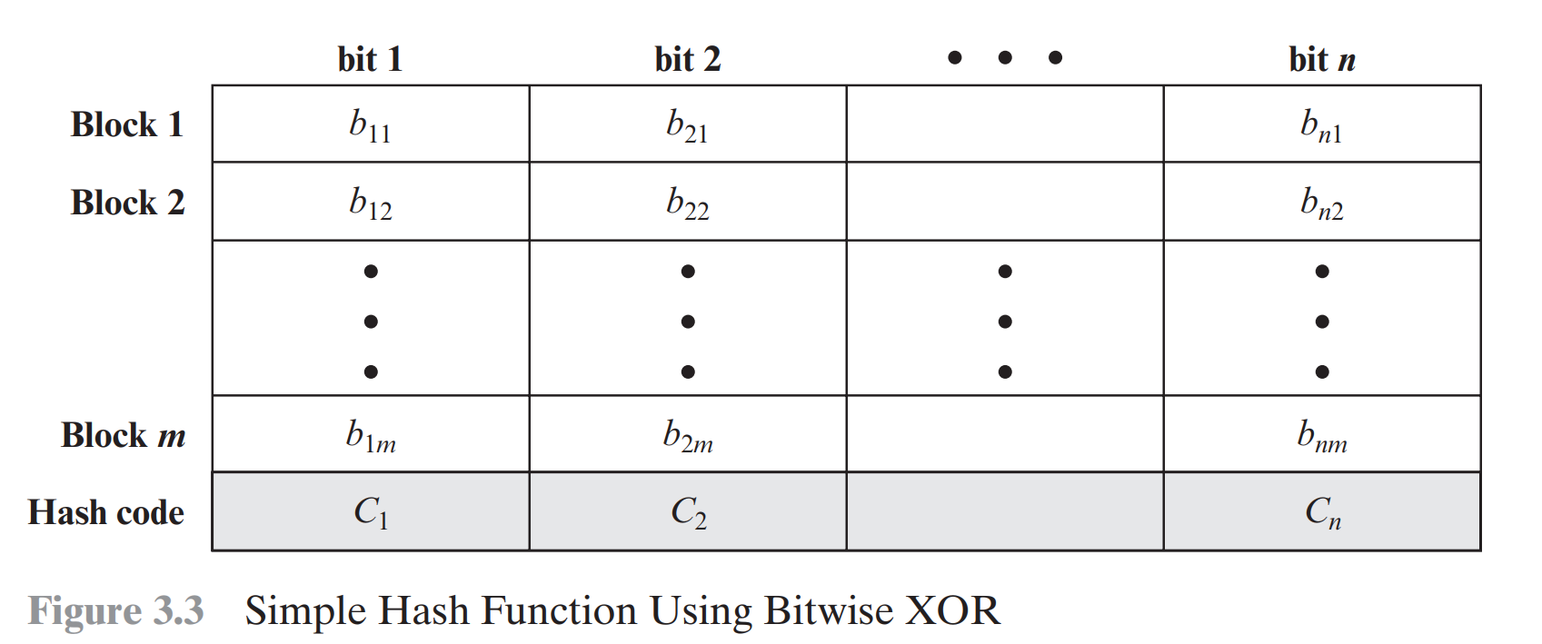
Simple xor hash func

Slide 12
One-Way Hash Function
An alternative to the message authentication code is the one-way hash function.
A hash function accepts a variable-size message M as input and produces a fixed-size message digest H(M) as output.
Unlike the MAC, a hash function does not take a secret key as input.
To authenticate a message, the message digest is sent with the message in such a way that the message digest is authentic
Notes:
یک جایگزین برای کد احراز هویت پیام، تابع هش یک طرفه است.
یک تابع هش یک پیام با اندازه متغیر M را به عنوان ورودی می پذیرد و یک پیام هضم H(M) با اندازه ثابت را به عنوان خروجی تولید می کند.
برخلاف MAC، یک تابع هش یک کلید مخفی را به عنوان ورودی نمی گیرد.
برای احراز هویت یک پیام، خلاصه پیام با پیام ارسال می شود به گونه ای که خلاصه پیام معتبر باشد.
One-way hash function means, it can not be decrypted to original message.
Here’s a simple analogy: imagine a magical device known as the Scrambler that changes the words spoken into it into a random assortment of letters and numbers. Saying the words “the lazy cat” into the scrambler always produces the string “149den584b3”. Now, if you’re trying to enter a secret club that requires a password to enter, the doorman has a list of scrambled passwords. You walk up to the club, put your lips to the voice scrambler and whisper into it “the lazy cat.” Out comes the string “149den584b3.” The doorman checks his list, sees that string on it, and lets you into the club. You were able to enter the club with your secret password without ever revealing your secret password².

Slide 13
One-Way Hash Function
Two approaches for one way hash function:
1) The message digest can be encrypted using conventional encryption (part a); if it is assumed that only the sender and receiver share the encryption key, then authenticity is assured.
2: The message digest can be encrypted using public-key encryption (part b); two advantages: (1) It provides a digital signature as well as message authentication. (2) It does not require the distribution of keys to communicating parties.

Slide 14
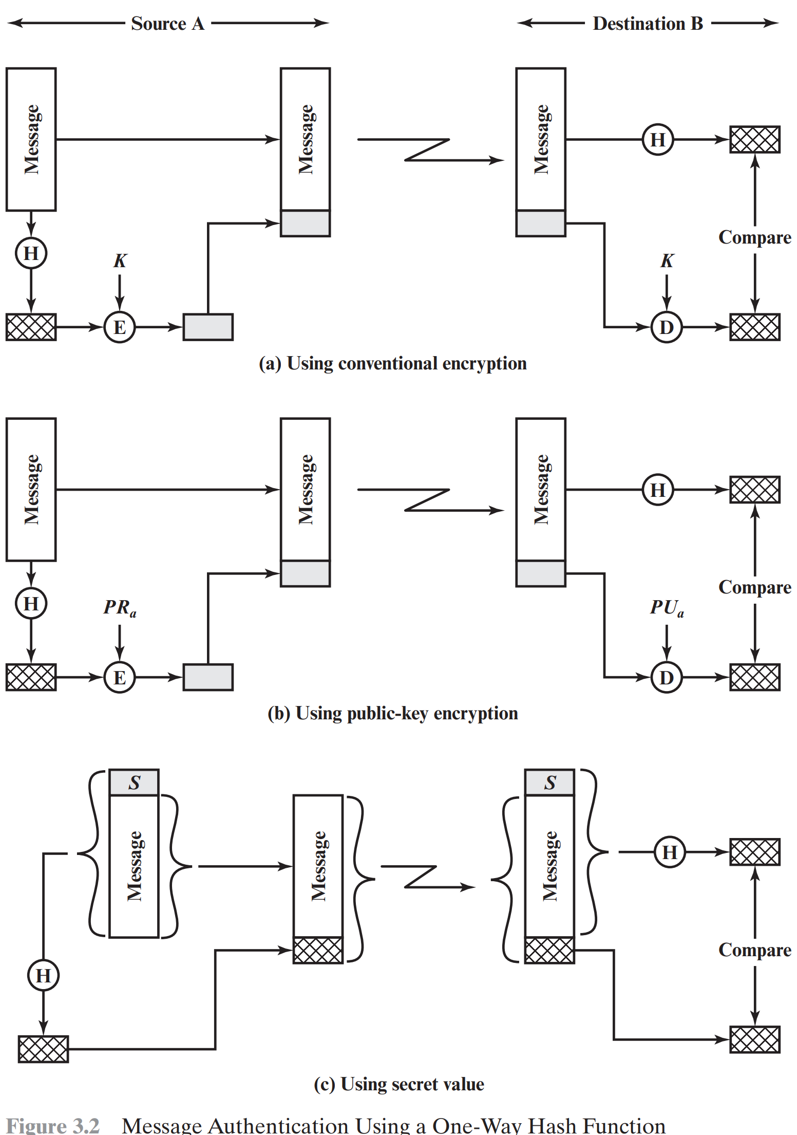
Notes:
(part a): The message digest can be encrypted using conventional encryption
(part b):The message digest can be encrypted using public-key encryption->two advantages: (1) It provides a digital signature as well as message authentication. (2) It does not require the distribution of keys to communicating parties.
(part c):a technique that uses a hash function but no encryption for message authentication. A ->MDm = H(Sab | | M)
It then sends [MDm | | M ] to B.
Because B possesses SAB, it can recompute H(Sab | | M) and verify MM
(بخش الف): خلاصه پیام را می توان با استفاده از رمزگذاری معمولی رمزگذاری کرد
(بخش ب): خلاصه پیام را می توان با استفاده از رمزگذاری کلید عمومی رمزگذاری کرد.
(قسمت ج): تکنیکی که از یک تابع هش استفاده می‌کند، اما از رمزگذاری برای احراز هویت پیام استفاده نمی‌کند.
.

Slide 15
Third technique
A and B, share a common secret value SAB
When A has a message to send to B, it calculates the hash function over the concatenation of the secret value and the message:
MDM = H(S_{AB} | | M)
It then sends [MD_{M} | | M ] to B.
Because B possesses SAB, it can recompute
H(SAB | | M)and verify MD_{M}
Notes:
Third technique, say A and B, share a common secret value S_{AB}. When A has a message to send to B, it calculates the hash function over the concatenation of the secret value and the message: MD_{M} = "H(S_{AB} || M)" It then sends "H(S_{AB} || M)" to B. Because B possesses S_{AB}, it can recompute "H(S_{AB} || M)" and verify MD_{M}. Because the secret value itself is not sent, it is not possible for an attacker to modify an intercepted message.

Slide 16
One-way hash func
Two approaches also have an advantage over approaches that encrypt the entire message in that less computation is required.
However, there are techniques that avoids encryption altogether. Several reasons for this interest are pointed out in:
a:Software is quite slow for Encryption,
b:Encryption hardware costs are nonnegligible
c:Encryption hardware is optimized toward large data sizes while it has large overhead For small blocks of data,
d:An encryption algorithm may be protected by a patent (need permission)
Notes:
One technique that avoids encryption for one-way hash functions is Folding. This process takes the original one-way hash value, divides it into many separate parts, adds those values together, and uses the last four digits as the key¹. Another technique involves Digit rearrangement¹.
It’s important to note that while these techniques avoid traditional encryption, they still involve a form of scrambling or obfuscation to ensure the data is secure and unreadable without the correct key or algorithm.
یکی از تکنیک‌هایی که از رمزگذاری برای توابع هش یک طرفه جلوگیری می‌کند، Folding است. این فرآیند مقدار هش یک طرفه اصلی را می گیرد، آن را به بخش های جداگانه زیادی تقسیم می کند، آن مقادیر را با هم اضافه می کند و از چهار رقم آخر به عنوان کلید استفاده می کند. تکنیک دیگر شامل بازآرایی رقم است.
توجه به این نکته مهم است که در حالی که این تکنیک‌ها از رمزگذاری سنتی اجتناب می‌کنند، اما همچنان شامل نوعی درهم‌سازی یا مبهم‌سازی هستند تا اطمینان حاصل شود که داده‌ها بدون کلید یا الگوریتم صحیح امن و غیرقابل خواندن هستند.
These two approaches also have an advantage over approaches that encrypt the entire message in that less computation is required. Nevertheless, there has been interest in developing a technique that avoids encryption altogether. Several reasons for this interest are pointed out in [TSUD92]: ■ Encryption software is quite slow. Even though the amount of data to be encrypted per message is small, there may be a steady stream of messages into and out of a system. ■ Encryption hardware costs are nonnegligible. Low-cost chip implementations of DES are available, but the cost adds up if all nodes in a network must have this capability. ■ Encryption hardware is optimized toward large data sizes. For small blocks of data, a high proportion of the time is spent in initialization/invocation overhead. ■ An encryption algorithm may be protected by a patent

Slide 17
Hash Function Requirements
For message, a hash function (H) must have the followings:
H can be applied to a block of data of any size.
H produces a fixed-length output.
H(x) is relatively easy to compute for any given x, making both hardware and software implementations practical.
Notes:
هدف یک تابع هش تولید یک «اثر انگشت» از یک فایل، پیام یا سایر بلوک‌های داده است.
برای احراز هویت پیام، یک تابع هش H باید ویژگی های زیر را داشته باشد:
سه ویژگی اول الزاماتی برای کاربرد عملی یک تابع هش برای احراز هویت پیام هستند.
خلاصه پیام علاوه بر ارائه احراز هویت، یکپارچگی داده ها را نیز فراهم می کند. عملکرد مشابه یک دنباله بررسی فریم را انجام می دهد: اگر هر یک از بیت های پیام به طور تصادفی در حین انتقال تغییر کند، خلاصه پیام اشتباه خواهد بود.
.

Slide 18
Hash Function Requirements (Cont.)
For any given code h, it is computationally infeasible to find x such that H(x) = h. (one-way or preimage resistant)
For any given block x, it is computationally infeasible to find y ≠ x with H(y) = H(x). (second pre-image resistant) or weak collision resistant.
It is computationally infeasible to find any pair (x, y) such that H(x) = H(y), referred as: (collision resistant or strong collision resistant).
Notes:
4-th property is important if the authentication technique involves the use of a secret value. The secret value itself is not sent; however, if the hash function is not one way, an attacker can easily discover the secret value. the attacker obtains the message M and the hash code C=H(S_{AB} | | M)
, and can reach the secret key from inverting hash code C.
5-th property, guarantees that it is impossible to find an alternative message with the same hash value as a given message. If this property were not true, an attacker would be capable of the following sequence: First, observe or intercept a message plus its encrypted hash code; second, generate an unencrypted hash code from the message; third, generate an alternate message with the same hash code
The 6-th property, collision resistant, protects against a sophisticated class of attack known as the birthday attack. Details are beyond the scope. The attack reduces the strength of an m-bit hash function from 2^{m} to 2^{m/2}

Slide 19
Hash Function Requirements (Cont.)
4-th property (one-way): if the authentication technique involves the use of a secret value. The secret value itself is not sent; however, if the hash function is not one way, an attacker can easily discover the secret value.
If second pre-image resistant property were not true, Attacker First, observe or intercept a message plus its encrypted hash code; second, generate an unencrypted hash code from the message; third, generate an alternate message with the same hash code n.
The sixth property, collision resistant, protects against a sophisticated class of attack known as the birthday attack. Details are beyond the scope. The attack reduces the strength of an m-bit hash function from 2^{m} to 2^{m/2}
Notes:
4-th property is important if the authentication technique involves the use of a secret value. The secret value itself is not sent; however, if the hash function is not one way, an attacker can easily discover the secret value. the attacker obtains the message M and the hash code C=H(S_{AB} | | M)
, and can reach the secret key from inverting hash code C.
5-th property, guarantees that it is impossible to find an alternative message with the same hash value as a given message. If this property were not true, an attacker would be capable of the following sequence: First, observe or intercept a message plus its encrypted hash code; second, generate an unencrypted hash code from the message; third, generate an alternate message with the same hash code

Slide 20
Attacks on Hash Functions
have brute-force attacks and cryptanalysis
For an m-bit hash value, the level of effort is proportional to 2^{m}, For Average 2^{m–1} values of y to find one that generates a given hash value h
a preimage or second preimage attack
find y s.t. H(y) equals a given hash value
collision resistance
find two messages x & y with same hash so H(x) = H(y)
hence value 2^{m/2} determines strength of hash code against brute-force attacks
128-bits inadequate, 160-bits suspect
Notes:
If collision resistance is required, then the value 2^{m/2} determines the strength of the hash code against brute-force attacks. Van Oorschot and Wiener presented a design for a $10 million collision search machine for MD5, which has a 128-bit hash length, that could find a collision in 24 days. Thus a 128-bit code may be viewed as inadequate. The next step up, if a hash code is treated as a sequence of 32 bits, is a 160-bit hash length. With a hash length of 160 bits, the same search machine would require over four thousand years to find a collision. With today's technology, the time would be much shorter, so that 160 bits now appears suspect.

Slide 21
Attacks on Hash Functions
brute-force attacks : does not depend on the specific algorithm but depends only on bit length of hash value
Cryptanalysis: an attack based on weaknesses in a particular cryptographic algorithm. For a hash code of length n, the level of effort required is proportional to the following
Preimage resistant 2^{n}
Second preimage resistant 2^{n}
Collision resistant (birthday attack) 2^{n/2}
Notes:
In the context of hash functions, if we have a hash function that produces an m-bit hash, there are 2^{m} possible hash values. The Birthday Attack tells us that we only need to try about 2m/2 random inputs before we find a pair that produces the same hash output, hence a collision

Slide 22
Attacks on Hash Functions
a preimage or second preimage attack, an adversary wishes to find a value y such that H(y) is equal to a given hash value h. For an n-bit hash value, the level of effort is proportional to 2^{n}.
For a collision resistant attack, an adversary wishes to find two messages or data blocks, x and y, that yield the same hash function: H(x) = H(y).
Notes:
For a preimage or second preimage attack, an adversary wishes to find a value y such that H(y) is equal to a given hash value h. The brute force method is to pick values of y at random and try each value until a collision occurs. For an n-bit hash value, the level of effort is proportional to 2^{n}. Specifically, the adversary would have to try, on average, 2^{n–1} values of y to find one that generates a given hash value h.
For a collision resistant attack, an adversary wishes to find two messages or data blocks, x and y, that yield the same hash function: H(x) = H(y). This requires much less effort than a preimage or second preimage attack. The effort required is explained by a mathematical result referred to as the birthday paradox (next slide).
یک حمله پیش تصویر یا دوم، یک دشمن می خواهد مقدار y را پیدا کند به طوری که H(y) برابر با مقدار هش داده شده h باشد. برای یک مقدار هش n بیت، سطح تلاش متناسب با 2n است. به طور خاص، حریف باید به طور متوسط 2n-1 مقدار y را امتحان کند تا یکی را پیدا کند که یک مقدار هش معین h را ایجاد کند.
برای یک حمله مقاوم در برابر برخورد، دشمن می خواهد دو پیام یا بلوک داده x و y را پیدا کند که تابع هش یکسانی دارند: H(x) = H(y).
If collision resistance is required, then the value 2^{m/2} determines the strength of the hash code against brute-force attacks. Van Oorschot and Wiener presented a design for a $10 million collision search machine for MD5, which has a 128-bit hash length, that could find a collision in 24 days. Thus a 128-bit code may be viewed as inadequate. The next step up, if a hash code is treated as a sequence of 32 bits, is a 160-bit hash length. With a hash length of 160 bits, the same search machine would require over four thousand years to find a collision. With today's technology, the time would be much shorter, so that 160 bits now appears suspect.

Slide 23
Secure Hash Algorithm->SHA
SHA originally designed by NIST & NSA in 1993
was revised in 1995 as SHA-1
US standard for use with DSA signature scheme
based on design of MD4 algorithm with key differences
produces 160-bit hash values
recent 2005 results on security of SHA-1 have raised concerns on its use in future applications
Security researchers have achieved the first real-world collision attack against the SHA-1 hash function at 2017, producing two different PDF files with the same SHA-1 signature1
Notes:
سند استانداردهای واقعی با عنوان Secure Hash Standard است. SHA بر اساس تابع هش MD4 است و طراحی آن دقیقاً MD4 را مدل می کند. SHA-1 مقدار هش 160 بیت را تولید می کند. در سال 2005، یک تیم تحقیقاتی حمله‌ای را توصیف کرد که در آن دو پیام جداگانه یافت می‌شود که هش SHA-1 یکسان را با استفاده 2⁶⁹عملیات ارائه می‌دهد، بسیار کمتر از 2⁸⁰ عملیاتی که قبلاً تصور می‌شد برای یافتن برخورد با SHA- لازم است. بنابر این به نسخه های جدیدتر و طولانی تر SHA رفتیم.
موسسه ملی استاندارد و فناوری NIST
استاندارد پردازش اطلاعات فدرال FIPS
National Institute of Standards and Technology (NIST)
Federal Information Processing Standard FIPS
National Security Agency (NSA)
Digital Signature Algorithm

Slide 24
Revised Secure Hash Standard
NIST issued revision FIPS 180-2 in 2002
adds 3 additional versions of SHA
SHA-256, SHA-384, SHA-512
designed for compatibility with increased security provided by the AES cipher
structure & detail is similar to SHA-1
hence analysis should be similar
but security levels are rather higher
Notes:
در سال 2002، NIST نسخه اصلاح شده استاندارد، FIPS 180-2 را تولید کرد که سه نسخه جدید از SHA را با طول مقدار هش 256، 384 و 512 بیت، به نام‌های SHA-256، SHA-384، و SHA تعریف کرد. -512. در مجموع، این الگوریتم های هش به نام SHA-2 شناخته می شوند. این نسخه‌های جدید ساختار زیربنایی یکسانی دارند و از همان انواع عملیات باینری مدولار و منطقی SHA-1 استفاده می‌کنند، بنابراین تحلیل‌ها باید مشابه باشند. یک سند اصلاح شده به عنوان FIP PUB 180-3 در سال 2008 صادر شد که یک نسخه 224 بیتی را اضافه کرد. SHA-2 همچنین در RFC 4634 مشخص شده است، که اساساً مواد را در FIPS 180-3 کپی می کند، اما اجرای کد C را اضافه می کند.
در سال 2005، NIST اعلام کرد که قصد دارد تصویب SHA-1 را به تدریج لغو کند و تا سال 2010 به سایر نسخه‌های SHA تکیه کند.
Sure, here’s some information about each of them:
National Security Agency (NSA)¹²: The NSA is an intelligence agency of the United States Department of Defense. It is responsible for global monitoring, collection, and processing of information and data for foreign and domestic intelligence and counterintelligence purposes, specializing in a discipline known as signals intelligence (SIGINT). The NSA provides foreign signals intelligence (SIGINT) to America’s policymakers and military forces. SIGINT plays a vital role in national security by providing America’s leaders with critical information they need to defend the country, save lives, and advance U.S. goals and alliances globally.
National Institute of Standards and Technology (NIST)³⁴: NIST is an agency of the United States Department of Commerce whose mission is to promote American innovation and industrial competitiveness. NIST’s activities are organized into physical science laboratory programs that include nanoscale science and technology, engineering, information technology, neutron research, material measurement, and physical measurement. NIST was founded in 1901 and is now part of the U.S. Department of Commerce.
Federal Information Processing Standards (FIPS)⁵⁶: FIPS are a set of publicly announced standards that the National Institute of Standards and Technology (NIST) has developed for use in computer systems of non-military United States government agencies and contractors. FIPS standards establish requirements for ensuring computer security and interoperability, and are intended for cases in which suitable industry standards do not already exist. Many FIPS specifications are modified versions of standards used by technical communities, such as the American National Standards Institute (ANSI), the Institute of Electrical and Electronics Engineers (IEEE), and the International Organization for Standardization (ISO).
In 2002, NIST produced a revised version of the standard, FIPS 180-2, that defined three new versions of SHA, with hash value lengths of 256, 384, and 512 bits, known as SHA-256, SHA-384, and SHA-512. Collectively, these hash algorithms are known as SHA-2. These new versions have the same underlying structure and use the same types of modular arithmetic and logical binary operations as SHA-1, hence analyses should be similar. A revised document was issued as FIP PUB 180-3 in 2008, which added a 224-bit version. SHA-2 is also specified in RFC 4634, which essentially duplicates the material in FIPS 180-3, but adds a C code implementation.
In 2005, NIST announced the intention to phase out approval of SHA-1 and move to a reliance on the other SHA versions by 2010.

Slide 25
SHA applications
SHA-2 is used for¹:
Digital certificates validation
Authentication
Password protection
Data integrity checks
It is implemented in some widely used security applications and protocols, including TLS and SSL, PGP, SSH, S/MIME, and IPsec.
Notes:
هر دو SHA-2 و SHA-3 توابع هش رمزنگاری هستند که کاربردهای گسترده ای در امنیت اطلاعات دارند.
SHA-2 برای 1 استفاده می شود:
اعتبار سنجی گواهی های دیجیتال
احراز هویت
حفاظت از رمز عبور
بررسی یکپارچگی داده ها
در برخی از برنامه‌ها و پروتکل‌های امنیتی پرکاربرد، از جمله TLS و SSL، PGP(Pretty good privacy)، SSH، S/MIME و IPsec پیاده‌سازی می‌شود
.
SHA-3 کاربردهای زیادی در امنیت اطلاعات دارد، از جمله:
تولید و تایید امضای دیجیتال
مشتق کلید
تولید بیت شبه تصادفی
کدهای احراز هویت پیام
مولدهای بیت تصادفی قطعی

Slide 26
SHA Versions
Size are bits | SHA-1 | SHA-224 | SHA-256 | SHA-384 | SHA-512
Message digest size | 160 | 224 | 256 | 384 | 512
Message size | < 2⁶⁴ | < 2⁶⁴ | < 2⁶⁴ | < 2¹²⁸ | < 2¹²⁸
Block size | 512 | 512 | 512 | 1024 | 1024
Word size | 32 | 32 | 32 | 64 | 64
Number of steps | 80 | 64 | 64 | 80 | 80

Slide 27
SHA-512
The algorithm takes as input a message with a maximum length of less than 2¹²⁸ bits and produces as output a 512-bit message digest.
Plain text is processed by N blocks which each block is 1024 bits
Number of rows and steps:80
Each round=80
In Each round,
Qword or W of 64 bits which is generated from plaintext
we use constant eighty k,
We use buffer to store intermediate results and output(hashcode)
Each buffer size: 64bits, so we have (512/64=8) buffer.
Notes:
So, if we have 6 blocks of 1024 bits, then input of 1-th block will be given to 2-th block and so on: 1->2->3->4->6 ->hashcode

Slide 28
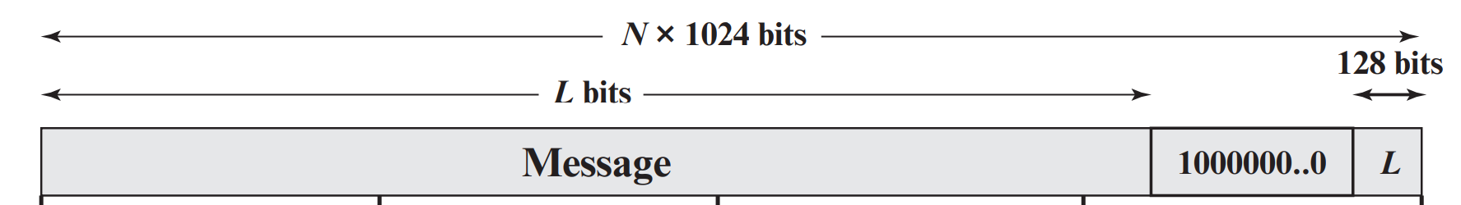
SHA-512
Step 1: Append padding bits: The message is padded so that its length is congruent to 896 modulo 1024 [length = 896 (mod 1024)] or 1024-128=896 bits for the last block.
The padding consists of a single 1 bit followed by the necessary number of 0 bit
Step 2: Append length: A block of 128 bits is appended to the message containing the length of the message
Notes:
Last block must be 896 modulo 1024 because at the end of the message we add 128 bits, which is representation bit.
We use 128 bits to store the length of the 2¹²⁸

Slide 29
SHA-512
Step 3: Initialize hash buffer: A 512-bit buffer is used to hold intermediate and final results of the hash function. The buffer can be represented as eight 64-bit registers (a, b, c, d, e, f, g, h).
These registers are initialized to the following 64-bit integers (hexadecimal values):
a = 6A09E667F3BCC908 e = 510E527FADE682D1
b = BB67AE8584CAA73B f = 9B05688C2B3E6C1F
c = 3C6EF372FE94F82B g = 1F83D9ABFB41BD6B
d = A54FF53A5F1D36F1 h = 5BE0CD19137E2179
Step 4: Process message (buffers) in 1024-bit (128-word) blocks in 80 rounds;
this module (algorithm )is labeled F in Figure
Step 5 Output of buffer is hash func
Notes:
These values are stored in big-endian format, which is the most significant byte of a word in the low-address (leftmost) byte position. These words were obtained by taking the first sixty-four bits of the fractional parts of the square roots of the first eight prime numbers.

Slide 30
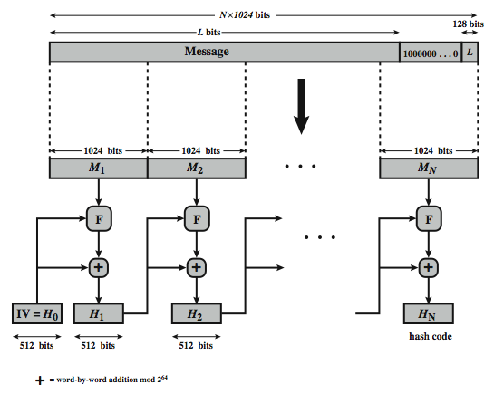
SHA-512 Overview
Notes:
Now examine the structure of SHA-512, noting that the other versions are quite similar.
SHA-512 follows the structure depicted in Stallings Figure 3.4. The processing consists of the following steps:
• Step 1: Append padding bits, consists of a single 1-bit followed by the necessary number of 0-bits, so that its length is congruent to 896 modulo 1024
• Step 2: Append length as an (big-endian) unsigned 128-bit integer
• Step 3: Initialize hash buffer to a set of 64-bit integer constants (see text)
• Step 4: Process the message in 1024-bit (128-word) blocks, which forms the heart of the algorithm has 80 rounds. Each round takes as input the 512-bit buffer value H_{i}, and updates the contents of that buffer.
• Step 5: Output the final state value as the resulting hash
See text for more details.

Slide 31
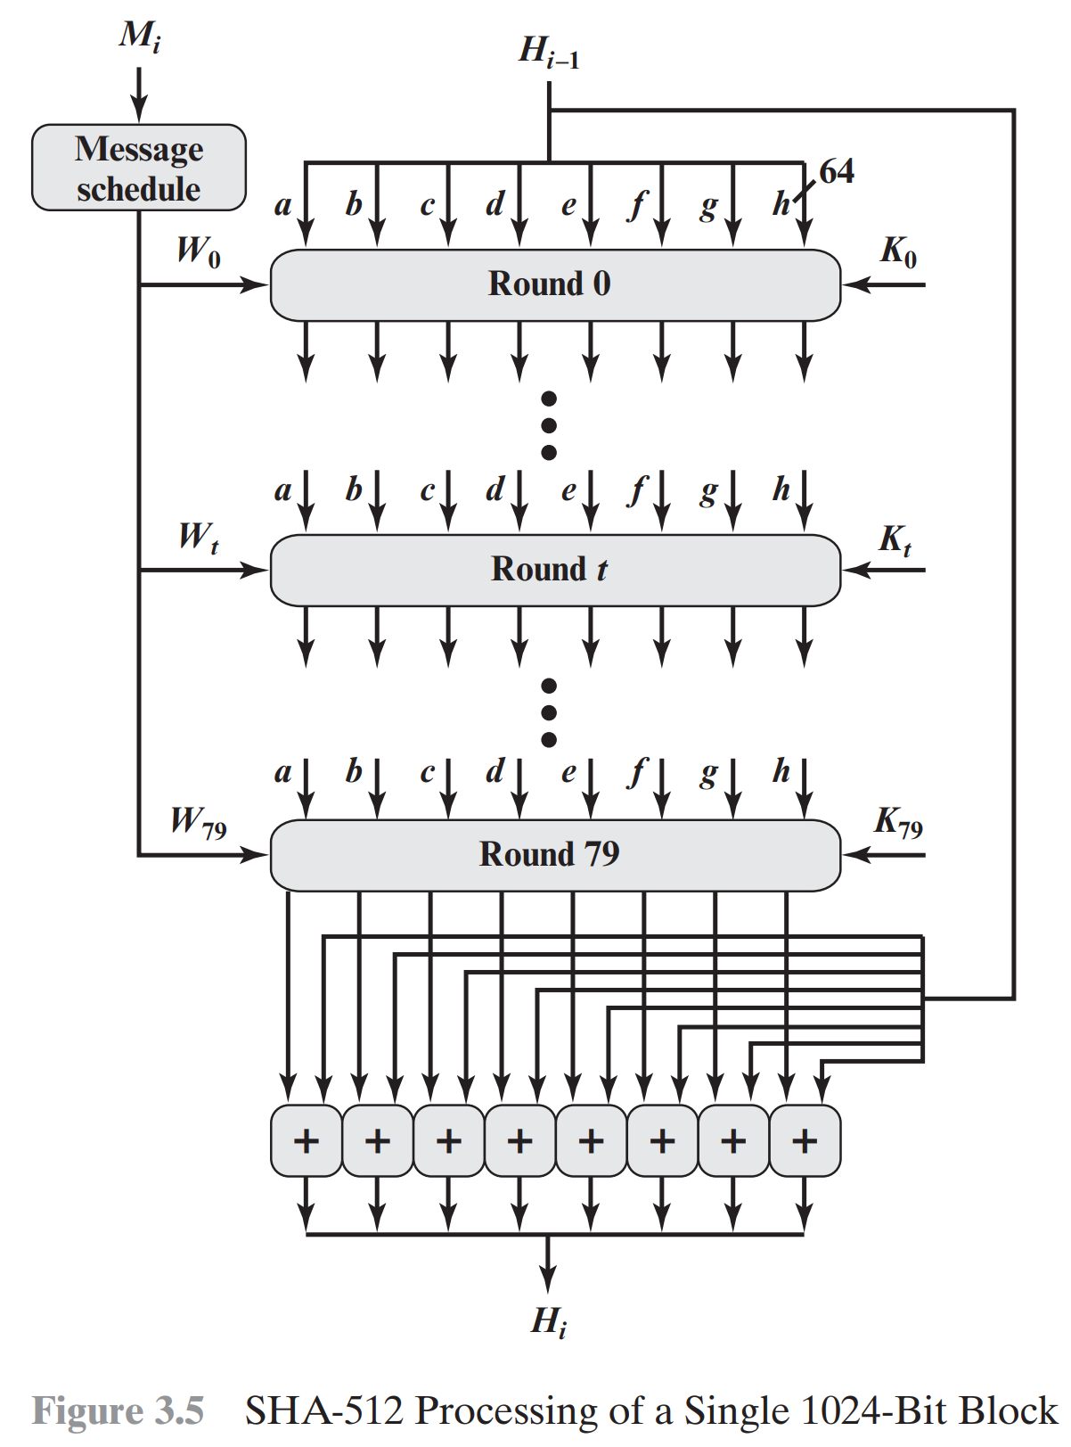
Each words is 64 bits, which means 16 words for 1024 bit blocks. Rest of the words are aquired from these 16 words
K_{t} are cube root of first 80 prime number.
Notes:
Message is divided to Words such as W₀, W₁, …, W₇₉.
Buffer which is a,b,c,d,e,f,g,h for the round 0 is IV or initialization Vector.
K is constant: K₀, K_{1, ….,} K_{79., مکعب جذر ۸۰ عدد اول}
_{یعنی}
In the last round(79), buffer data will be added to IV data.
Prime numbers are 2,3,5,7,11,13,17,19,23,29,31,37,41,43,47,53,59,61

Slide 32
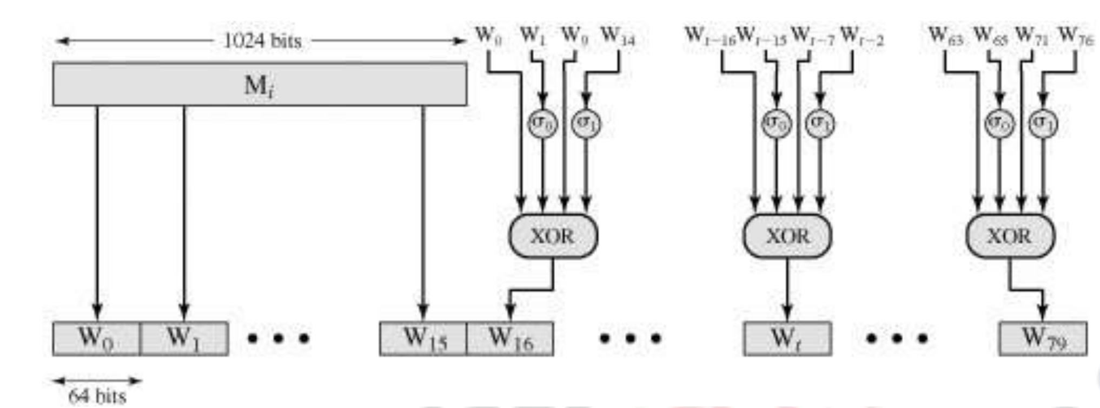
SHA, word-selection
Notes:
16*64= 1024 bits

Slide 33
Keyed Hash Functions as MACs
want a MAC based on a hash function?
because hash functions are generally faster
crypto hash function code(library) is widely available
hash includes a key along with message
original proposal:
KeyedHash = Hash(Key|Message)
some weaknesses were found with this , however eventually HMAC is proposed
A hash function such as SHA was not designed for use as a MAC and cannot be used directly for that purpose because it does not rely on a secret key.
HMAC has been issued as RFC 2104, has been chosen as the mandatory to-implement MAC for IP Securiy.
Notes:
In recent years, there has been increased interest in developing a MAC derived from a cryptographic hash function, because they generally execute faster in software than symmetric block ciphers, and because code for cryptographic hash functions is widely available. A hash function such as SHA was not designed for use as a MAC and cannot be used directly for that purpose because it does not rely on a secret key. There have been a number of proposals for the incorporation of a secret key into an existing hash algorithm, originally by just pre-pending a key to the message. Problems were found with these earlier, simpler proposals, but they resulted in the development of HMAC.

Slide 34
Problem of cryptograpy with msg authentication
send Ali 200$ | Encipher- | h15jxFKqraHIUeq4iEo5nA==
Now attacker receive the message and changes 5 to 4 in decipher
h15jxFKqraHIUeq4iEo4nA== ->Decipher-> send Ali 300$
However, there is still a chance that attacker change message and regenerate hash and send it.

Slide 35
Problem of cryptograpy with msg authentication
What if we use hash?
Message (M) | H(M)
If we use hash as a checksum, we can understand it,
We better append a key between two party to the message inorder to prevent tempering, because if attacker alter the M, he can not recompute Hash. This is MAC
Message (M) | H(K|M)
The problem of MAC is that, attacker can append to M, and recalculate hash if he can guess the length of the shared key.
Notes:
The problem of Message Authentication Code (MAC) is that, attacker can append to M, and recalculate hash if he can guess the length of the shared key, therefore HMAC is proposed. It is similar to MAC, but two hash involved and it is immune to length extension attack.
HMAC gets K, and calculate k1 and k2. then calculate h1=H(k1|M), then we Hash it again with k2, H(h1|k2)

Slide 36
HMAC Design Objectives
use, without modifications, hash functions
allow for easy replaceability of embedded hash function
preserve original performance of hash function without significant degradation
use and handle keys in a simple way.
have well understood cryptographic analysis of authentication mechanism strength
Notes:
RFC 2104 lists the following design objectives for HMAC:
• To use, without modifications, available hash functions. In particular, hash functions that perform well in software, and for which code is freely and widely available.
• To allow for easy replaceability of the embedded hash function in case faster or more secure hash functions are found or required.
• To preserve the original performance of the hash function without incurring a significant degradation.
• To use and handle keys in a simple way.
• To have a well understood cryptographic analysis of the strength of the authentication mechanism based on reasonable assumptions about the embedded hash function.
RFC 2104 اهداف طراحی زیر را برای HMAC فهرست می کند:
• برای استفاده، بدون تغییر، توابع هش موجود. به طور خاص، توابع هش که در نرم افزار به خوبی عمل می کنند، و کد برای آنها آزادانه و به طور گسترده در دسترس است.
• برای امکان تعویض آسان تابع هش تعبیه شده در صورت یافتن یا نیاز به توابع هش سریعتر یا ایمن تر.
• برای حفظ عملکرد اصلی تابع هش بدون ایجاد تخریب قابل توجه.
• برای استفاده و کنترل کلیدها به روشی ساده.
• برای داشتن یک تحلیل رمزنگاری به خوبی درک شده از قدرت مکانیزم احراز هویت بر اساس فرضیات منطقی در مورد تابع هش تعبیه شده.

Slide 37
HMAC
specified as Internet standard RFC2104
uses hash function on the message:
HMAC_{K}(M)= Hash[(K⁺ XOR opad) ||
Hash[(K⁺ XOR ipad) || M)] ]
where K⁺ is the key padded out to size of msg, e(x.1024bit for SHA-256)
opad, ipad are specified padding constants
overhead is just 3 more hash calculations than the message needs alone
any hash function can be used
eg. MD5, SHA-1, RIPEMD-160, Whirlpool
Notes:
The idea of a keyed hash evolved into HMAC, designed to overcome some problems with the original proposals. It involves hashing padded versions of the key concatenated with the message, and then with another outer hash of the result prepended by another padded variant of the key. The hash function need only be used on 3 more blocks than when hashing just the original message (for the two keys + inner hash). HMAC can use any desired hash function, and has been shown to have the same security as the underlying hash function. Can choose the hash function to use based on speed/security concerns.
ایده هش کلید شده به HMAC تبدیل شد که برای غلبه بر برخی مشکلات با پیشنهادات اصلی طراحی شده است. این شامل هش کردن نسخه‌های پرشده کلید الحاق شده با پیام، و سپس با هش بیرونی دیگری از نتیجه است که توسط نوع دیگری از کلید اضافه شده است. تابع هش فقط باید در 3 بلوک بیشتر از هش کردن پیام اصلی (برای دو کلید + هش داخلی) استفاده شود. HMAC می تواند از هر تابع هش دلخواه استفاده کند و نشان داده شده است که امنیت یکسانی با عملکرد هش زیرین دارد. می تواند تابع هش را برای استفاده بر اساس نگرانی های سرعت/امنیت انتخاب کند.

Slide 38
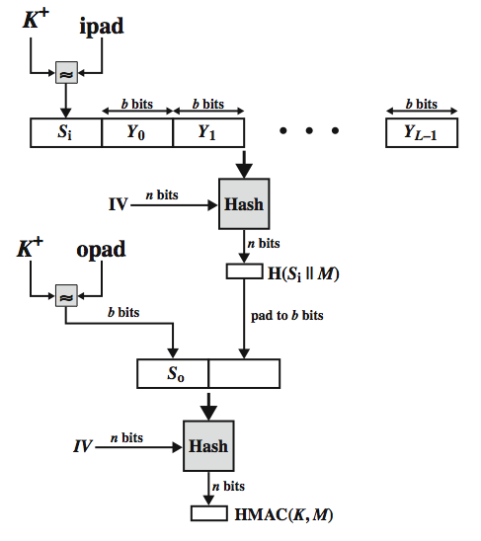
HMAC Overview
Message M consist of b bits, based on hash input, for SHA-3 it is 1024bit block.
K+ should be b bits, which expended from key K by appending zeros to the end of K.
ipad = 00110110 (36 in hexadecimal) repeated b/8 times
opad = 01011100 (5C in hexadecimal) repeated b/8 times
Notes:
Stallings Figure 3.6 illustrates the overall operation of HMAC:
HMAC_{K} = Hash[(K⁺ XOR opad) || Hash[(K⁺ XOR ipad) || M)]
where:
K⁺ is K padded with zeros on the left so that the result is b bits in length
ipad is a pad value of 36 hex repeated to fill block
opad is a pad value of 5C hex repeated to fill block
M is the message input to HMAC (including the padding specified in the embedded hash function)

Slide 39
HMAC Security
proved security of HMAC relates to that of the underlying hash algorithm
attacking HMAC requires either:
brute force attack on key used
birthday attack (but since keyed would need to observe a very large number of messages)
choose hash function used based on speed verses security constraints
HMAC can be formulated by:
HMAC(K, M) = H[(K⁺ ⊕ opad) || H[(K⁺ ⊕ ipad) ||M]]
Notes:
The appeal of HMAC is that its designers have been able to prove an exact relationship between the strength of the embedded hash function and the strength of HMAC. The security of a MAC function is generally expressed in terms of the probability of successful forgery with a given amount of time spent by the forger and a given number of message-MAC pairs created with the same key. Have two classes of attacks: brute force attack on key used which has work of order 2^n; or a birthday attack which requires work of order 2^(n/2) - but which requires the attacker to observe 2^n blocks of messages using the same key - very unlikely. For a hash code length of 128 bits, this requires 2⁶⁴ observed blocks (2⁷² bits) generated using the same key. On a 1-Gbps link, one would need to observe a continuous stream of messages with no change in key for about 150,000 years in order to succeed. So even MD5 is still secure for use in HMAC given these constraints.

Slide 40
Private-Key Cryptography
traditional private/secret/single key cryptography uses one key
shared by both sender and receiver
if this key is disclosed communications are compromised
also is symmetric, parties are equal
does not protect sender from receiver forging a message & claiming is sent by sender
Notes:
رمزنگاری سنتی/سری/تک کلیدی سنتی از یک کلید استفاده می کند
به اشتراک گذاشته شده توسط فرستنده و گیرنده
اگر این کلید فاش شود، ارتباطات به خطر افتاده است
همچنین متقارن است، احزاب برابر هستند
فرستنده را از جعل پیام توسط گیرنده محافظت نمی کند و ادعا توسط فرستنده ارسال می شود
The development of public-key cryptography is the greatest and perhaps the only true revolution in the entire history of cryptography. From its earliest beginnings to modern times, virtually all cryptographic systems have been based on the elementary tools of substitution and permutation, and can be classed as private/secret/single key (symmetric) systems. All classical, and modern block and stream ciphers are of this form.

Slide 41
Public-Key Cryptography
Probably most significant advance in the 3000 year history of cryptography
uses two keys – a public & a private key
asymmetric since parties are not equal
uses clever application of number theoretic concepts to function
complements rather than replaces private key crypto
Notes:
مهمترین پیشرفت در تاریخ 3000 ساله رمزنگاری از دو کلید استفاده می کند - یک کلید عمومی و یک کلید خصوصی.نامتقارن چون احزاب برابر نیستند
از کاربرد هوشمندانه مفاهیم نظری اعداد برای عملکرد استفاده می کندبه جای جایگزینی رمزنگاری کلید خصوصی، مکمل است​
رمزنگاری با کلید عمومی یک انحراف رادیکال از آنچه قبلاً انجام شده است فراهم می کند. توسعه رمزنگاری با کلید عمومی بزرگترین و شاید تنها انقلاب واقعی در کل تاریخ رمزنگاری است. این نامتقارن است و شامل استفاده از دو کلید جداگانه است، برخلاف رمزگذاری متقارن، که فقط از یک کلید استفاده می کند. هر کسی که کلید عمومی را بشناسد می‌تواند پیام‌ها را رمزگذاری کند یا امضاها را تأیید کند، اما نمی‌تواند پیام‌ها را رمزگشایی کند یا امضا بسازد، هرچند ممکن است این امر غیرشهودی به نظر برسد. استفاده از دو کلید پیامدهای عمیقی در زمینه محرمانه بودن، توزیع کلید و احراز هویت دارد. این با استفاده هوشمندانه از مسائل تئوری اعداد کار می کند که از یک جهت آسان و از طرف دیگر سخت هستند.
توجه داشته باشید که طرح‌های کلید عمومی نه بیشتر و نه کمتر از کلید خصوصی امن هستند (امنیت به اندازه کلید برای هر دو بستگی دارد)، و نه جایگزین طرح‌های کلید خصوصی می‌شوند (برای انجام این کار بسیار کند هستند)، بلکه آنها را تکمیل می‌کنند. هر دو همچنین با توزیع کلید مشکل دارند که نیاز به استفاده از پروتکل مناسب دارند.
Will now discuss the radically different public key systems, in which two keys are used. Public-key cryptography provides a radical departure from all that has gone before. The development of public-key cryptography is the greatest and perhaps the only true revolution in the entire history of cryptography. It is asymmetric, involving the use of two separate keys, in contrast to symmetric encryption, that uses only one key. Anyone knowing the public key can encrypt messages or verify signatures, but cannot decrypt messages or create signatures, counter-intuitive though this may seem. The use of two keys has profound consequences in the areas of confidentiality, key distribution, and authentication. It works by the clever use of number theory problems that are easy one way but hard the other.
Note that public key schemes are neither more nor less secure than private key (security depends on the key size for both), nor do they replace private key schemes (they are too slow to do so), rather they complement them. Both also have issues with key distribution, requiring the use of some suitable protocol.

Slide 42
Misconception about public-key
public-key encryption is more secure from cryptanalysis than conventional encryption:
Not true: security of any encryption scheme depends on
(1) the length of the key
(2) the computational work involved in breaking a cipher.
public-key encryption is a general-purpose technique that has made conventional encryption obsolete.
Not true: due to the computational overhead of current public-key encryption schemes, no likelihood for abandoning conventional encryption
Notes:
در نهایت، این احساس وجود دارد که توزیع کلید هنگام استفاده از رمزگذاری کلید عمومی، در مقایسه با دست دادن نسبتاً دست و پا گیر با مراکز توزیع کلید برای رمزگذاری معمولی، بی اهمیت است. در واقع، نوعی از پروتکل مورد نیاز است که اغلب شامل یک عامل مرکزی می‌شود، و رویه‌های مربوطه ساده‌تر و کارآمدتر از روش‌های مورد نیاز برای رمزگذاری مرسوم نیستند.
Finally, there is a feeling that key distribution is trivial when using public-key encryption, compared to the rather cumbersome handshaking involved with key distribution centers for conventional encryption. In fact, some form of protocol is needed, often involving a central agent, and the procedures involved are no simpler or any more efficient than those required for conventional encryption

Slide 43
Why Public-Key Cryptography?
developed to address two key issues:
key distribution – how to have secure communications in general without having to trust a KDC(key distribution center) with your key
digital signatures – how to verify a message comes intact from the claimed sender
public invention due to Whitfield Diffie & Martin Hellman at Stanford University in 1976
known earlier in classified community
NSA know it in 60’s
Notes:
The idea of public key schemes, and the first practical scheme, which was for key distribution only, was published in 1976 by Diffie & Hellman. The concept had been previously described in a classified report in 1970 by James Ellis (UK CESG) - and subsequently declassified [ELLI99].
Its interesting to note that they discovered RSA first, then Diffie-Hellman, opposite to the order of public discovery! There is also a claim that the NSA knew of the concept in the mid-60’s [SIMM93].

Slide 44
Public-Key Cryptography
public-key/two-key/asymmetric cryptography involves the use of two keys:
a public-key, which may be known by anybody, and can be used to encrypt messages, and verify signatures
a related private-key, known only to the recipient, used to decrypt messages, and sign (create) signatures
infeasible to determine private key from public
is asymmetric because
those who encrypt messages or verify signatures cannot decrypt messages or create signatures
Notes:
توسعه یافته برای رسیدگی به دو موضوع کلیدی:
توزیع کلید – چگونه به طور کلی بدون نیاز به اعتماد به یک KDC (مرکز توزیع کلید) کلید خود، ارتباطات ایمن داشته باشیم
امضای دیجیتال - نحوه تأیید اینکه یک پیام از فرستنده ادعا شده دست نخورده است
اختراع عمومی به دلیل ویتفیلد دیفی و مارتین هلمن در دانشگاه استنفورد در سال 1976
قبلاً در جامعه طبقه بندی شده شناخته شده بود
NSA آن را در دهه 60 می دانست
Asymmetric algorithms rely on one key for encryption and a different but related key for decryption.
These algorithms have the following important characteristic:
• It is computationally infeasible to determine the decryption key given only knowledge of the cryptographic algorithm and the encryption key.
In addition, some algorithms, such as RSA, also exhibit the following characteristic:
• Either of the two related keys can be used for encryption, with the other used for` decryption.
Message Hashing:
Before signing a message, a cryptographic hash function is applied to generate a fixed-size digest of the message. This hash serves as a unique representation of the original message.
Signing the Hash:
The user then uses their private key to encrypt the hash of the message. This encrypted hash is the digital signature. The private key ensures that only the possessor of the corresponding public key could have produced this specific signature.
Verification:
To verify the message's authenticity, others use the signer's public key to decrypt the digital signature, obtaining the original hash. Simultaneously, they independently compute the hash of the received message.

Slide 45
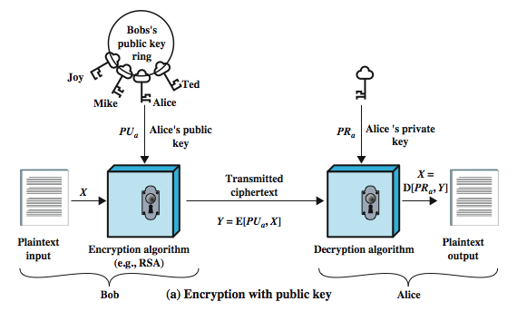
Public-Key Cryptography
Notes:
Stallings Figure 3.9a “Public-Key Cryptography”, shows that a public-key encryption scheme has six ingredients:
• Plaintext: the readable message /data fed into the algorithm as input.
• Encryption algorithm: performs various transformations on the plaintext.
• Public and private keys: a pair of keys selected so that if one is used for encryption, the other is used for decryption. The exact transformations performed by the algorithm depend on the public or private key that is provided as input.
• Ciphertext: the scrambled message produced as output. It depends on the plaintext and the key. For a given message, two different keys will produce two different ciphertexts.
• Decryption algorithm: accepts the ciphertext and matching key and produces the original plaintext.
Consider the following analogy using padlocked boxes: traditional schemes involve the sender putting a message in a box and locking it, sending that to the receiver, and somehow securely also sending them the key to unlock the box. The radical advance in public key schemes was to turn this around, the receiver sends an unlocked box (their public key) to the sender, who puts the message in the box and locks it (easy - and having locked it cannot get at the message), and sends the locked box to the receiver who can unlock it (also easy), having the (private) key. An attacker would have to pick the lock on the box (hard).
قیاس زیر را با استفاده از جعبه‌های قفل‌دار در نظر بگیرید: طرح‌های سنتی شامل ارسال پیامی در جعبه و قفل کردن آن توسط فرستنده، ارسال آن به گیرنده و ارسال ایمن کلید برای باز کردن قفل جعبه برای آنها است. پیشرفت اساسی در طرح‌های کلید عمومی این بود که این موضوع را تغییر داد، گیرنده یک جعبه قفل نشده (کلید عمومی خود) را برای فرستنده می‌فرستد، که پیام را در جعبه قرار می‌دهد و قفل می‌کند (آسان - و با قفل کردن آن نمی‌توان به پیام دسترسی پیدا کرد. ، و جعبه قفل شده را برای گیرنده می فرستد که بتواند قفل آن را باز کند (همچنین آسان) با داشتن کلید (خصوصی). یک مهاجم باید قفل جعبه را انتخاب کند (سخت).

Slide 46
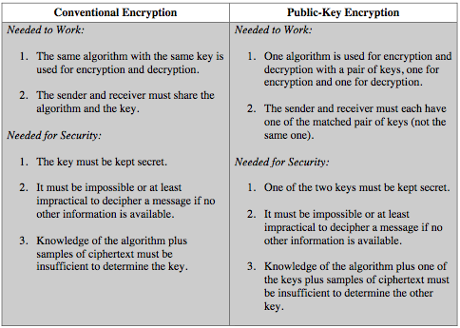
Symmetric vs Public-Key
Notes:
This table summarizes some of the important aspects of symmetric and public-key encryption. To discriminate between the two, we refer to the key used in symmetric encryption as a secret key. The two keys used for asymmetric encryption are referred to as the public key and the private key. Invariably, the private key is kept secret, but it is referred to as a private key rather than a secret key to avoid confusion with symmetric encryption.
این جدول برخی از جنبه های مهم رمزگذاری متقارن و کلید عمومی را خلاصه می کند. برای تمایز بین این دو، به کلید مورد استفاده در رمزگذاری متقارن به عنوان کلید مخفی اشاره می کنیم. به دو کلیدی که برای رمزگذاری نامتقارن استفاده می شود، کلید عمومی و کلید خصوصی گفته می شود. همیشه، کلید خصوصی مخفی نگه داشته می شود، اما برای جلوگیری از اشتباه گرفتن با رمزگذاری متقارن، به جای یک کلید مخفی به عنوان کلید خصوصی شناخته می شود.

Slide 47
RSA
by Rivest, Shamir & Adleman of MIT in 1977
best known & widely used public-key scheme
Based on four steps: creating key, distribution, encipher and decipher
RSA is a block cipher in which the plaintext and ciphertext are integers between 0 and n - 1 for some n
security due to cost of factoring large numbers
nb. factorization takes O(e ^{log n log log n}) operations (hard)
Notes:
توسط Rivest، Shamir و Adleman از MIT در سال 1977
شناخته شده ترین و پرکاربردترین طرح کلید عمومی
بر اساس توان در یک میدان متناهی گالوئس (ریاضی دان فرانسوی) بر روی اعداد اول صحیح - در آراس‌اِی، این عدم تقارن مبتنی بر این است که تجزیه از عددی که ضرب دو عدد اول بزرگ است در عمل بسیار دشوار است.
nb. توان عملیات O((log n)3) را انجام می دهد (آسان)
RSA یک رمز بلوکی است که در آن متن ساده و متن رمزی اعداد صحیحی بین 0 و n - 1 برای برخی n هستند.
امنیت به دلیل هزینه فاکتورگیری اعداد زیاد
nb. فاکتورسازی عملیات O(e log n log n) را می گیرد (سخت)
یک کاربر RSA، یک کلید عمومی را بر اساس دو عدد اول بزرگ را همراه با یک مقدار تصادفی ساخته و به صورت عمومی منتشر می‌کند. هر کسی می‌تواند از این کلید عمومی برای رمزگذاری یک پیام استفاده کند، اما تنها کسی که آن دو عدد اولی که کلید بر اساس آن‌ها ساخته شده را می‌داند، قادر به رمزگشایی پیام است. شکستن رمزگذاری RSA به مسئلهٔ RSA معروف است. تاکنون هیچ روشی برای شکست دادن این سیستم (در صورت استفادهٔ کلید به اندازهٔ کافی بزرگ) منتشر نشده‌است.

Slide 48
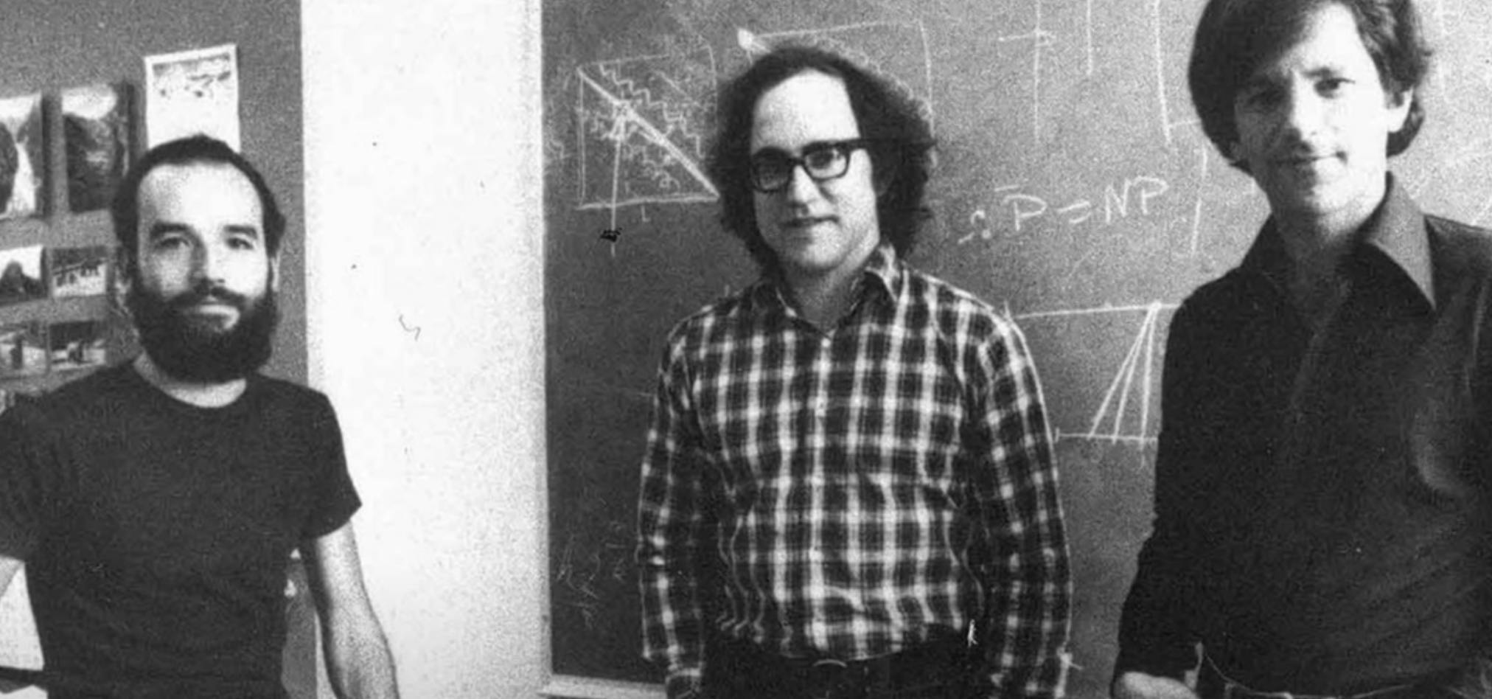
RSA
Rivest (middle), Shamir (left) & Adleman (Right)
Notes:
Three cryptography geniues

Slide 49
RSA En/decryption
to encrypt a message M the sender:
obtains public key of recipient PU={e,n}
computes: C = Me mod n, where 0≤M<n
to decrypt the ciphertext C the owner:
uses their private key PR={d,n}
computes: M = C^{d} mod n
note that the message M must be smaller than the modulus n (block if needed)
Notes:
طرح توسعه یافته توسط Rivest، Shamir و Adleman از یک عبارت با نمایی استفاده می کند. متن ساده در بلوک‌ها رمزگذاری می‌شود و هر بلوک دارای مقدار باینری کمتر از مقداری n است. محاسبات رمزگذاری و رمزگشایی واقعی RSA هر یک به سادگی یک مد قدرت (n) هستند. هم فرستنده و هم گیرنده باید مقدار n را بدانند. فرستنده مقدار e را می داند و فقط گیرنده مقدار d را می داند. بنابراین، این یک الگوریتم رمزگذاری کلید عمومی با کلید عمومی PU = {e, n} و کلید خصوصی PR = {d, n} است. توجه داشته باشید که پیام باید کوچکتر از مدول باشد. "جادو" در انتخاب مدول و توان است که باعث می شود سیستم کار کند.
طرح توسعه یافته توسط Rivest، Shamir و Adleman از یک عبارت با نمایی استفاده می کند. متن ساده در بلوک‌ها رمزگذاری می‌شود و هر بلوک دارای مقدار باینری کمتر از مقداری n است. محاسبات رمزگذاری و رمزگشایی واقعی RSA هر یک به سادگی یک مد قدرت (n) هستند. هم فرستنده و هم گیرنده باید مقدار n را بدانند. فرستنده مقدار e را می داند و فقط گیرنده مقدار d را می داند. بنابراین، این یک الگوریتم رمزگذاری کلید عمومی با کلید عمومی PU = {e, n} و کلید خصوصی PR = {d, n} است. توجه داشته باشید که پیام باید کوچکتر از مدول باشد. "جادو" در انتخاب مدول و توان است که باعث می شود سیستم کار کند.
The scheme developed by Rivest, Shamir, and Adleman makes use of an expression with exponentials. Plaintext is encrypted in blocks, with each block having a binary value less than some number n. The actual RSA encryption and decryption computations are each simply a single exponentiation mod (n). Both sender and receiver must know the value of n. The sender knows the value of e, and only the receiver knows the value of d. Thus, this is a public-key encryption algorithm with a public key of PU = {e, n} and a private key of PR = {d, n}. Note that the message must be smaller than the modulus. The “magic” is in the choice of the modulus and exponents which makes the system work.

Slide 50
RSA En/decryption
PU={e,n} = (5,14)
PlainText: B -> ConvertToNumber-> 2
C = Me mod n -> C= 2⁵ mod 14
Cipher=4 ->ConvertText-> D
PR={d,n}=(11,14)
Decipher= M = C^{d} mod n -> 4¹¹ mod 14=2
So 2 is the Same as B the message.
Notes:
C= 2⁵ mod 14 -> 32 mod 14=> 4 mod 14
14 is the same between public and private
M = C^{d} mod n -> 4¹¹ mod 14 ->> 4,194,304 mod 14→ 4194304 /14=(299,593.14285714285714285714285714 -299593)*14=
---
The number selection is based on prime number:
2,3,5,7,11,13,17,19,23,29,31,37, 41, 43, 47, 53, 59, 61, 67, 71, 73, 79, 83,89.97
If we multiply two prime number the result can be divided by those two prime numbers, it self and one.

Slide 51
RSA limitation
RSA limit: Message size must be less or equal to rsa key size
RSA key size which is only 256 bytes or bigger
So for bigger data,
we encrypt AES which has 256bits or 512bits key size using RSA.
We send AES key using RSA.
We send our message body Decrypted by AES.
Notes:
RSA limit: Message size must be less or equal to our key size which is only 256 bytes. So it doesn’t work for bigger data.
So for bigger data, we encrypt AES which has 256bits or 512bits key size using RSA to the other size. So we encrypt our message using AES and Other party can decrypt it using the key, he already received using RSA. AES doesn’t have size limitation
RSA به صورت نسبی، الگوریتم کندی است و به همین علت، کمتر برای رمزگذاری مستقیم اطلاعات کاربر استفاده می‌شود. بیشتر اوقات، RSA کلید رمزگشایی شده را برای الگوریتم کلید متقارن انتقال می‌دهد که در عوض قادر است توده ای از عملیات رمزگذاری-رمزگشایی را با سرعتی بسیار بالاتر انجام دهد.

Slide 52
RSA Key Setup
Each user generates a public/private key pair by:
1) selecting two large primes at random: p, q (i.e:17,11)
computing their system modulus n=p.q (i.e.,:187)
note (phi) ø(n)=(p-1)(q-1) selecting at random the encryption key e to be a prime to ø(n)
where 1<e<ø(n), gcd(e,ø(n))=1 (i.e., e=7)
solve following equation to find decryption key d
e.d mod 160 =1 and 0≤d≤n (i.e., d=23->bcz 7*23=161)
publish their public encryption key: PU={e,n}
keep secret private decryption key: PR={d,n}
Notes:
١. انتخاب دو عدد اول مانند:
q= 53 and p = 61
٢. محاسبه n = pq:
n = 61 × 53 = 3233
بزرگترین مقسوم علیه مشترک GCD
٣. محاسبه تابع فى اويلر با ساخت phi(n)=(p-1)(q-1) خواهدشد:
phi(3233) = (61-1)(53-1) =3120
۴. انتخاب هر عددى 1<e<3120كه نسبت به ٣١٢٠ اول باشد.
کلید رمزگشایی خصوصی را مخفی نگه دارید: PR={d,n}
The required moduls and exponent values are chosen during key setup. RSA key setup is done once (rarely) when a user establishes (or replaces) their public key, using the steps as shown. The exponent e is usually fairly small, just must be relatively prime to ø(n). Need to compute its inverse mod ø(n) to find d. It is critically important that the factors p & q of the modulus n are kept secret, since if they become known, the system can be broken. Note that different users will have different moduli n.
PU = {7, 187}
PR = {23, 187}

Slide 53
RSA Example - Key Setup
Select primes: p=17 & q=11
Calculate n = p.q =17 x 11=187
Calculate ø(n)=(p–1)(q-1)=16x10=160
Select e: gcd(e,160)=1; choose e=7
Determine d: d.e mod 160=1 and d < 160 Value is d=23 since 23x7=161= 10x160+1
Publish public key PU={7,187}
Keep secret private key PR={23,187}
Notes:
Stallings provides an example of RSA key generation using “trivial” sized numbers.
Selecting primes requires the use of a primality test.
Finding d as inverse of e mod ø(n) requires use of Euclid’s Inverse algorithm (see Ch4)

Slide 54
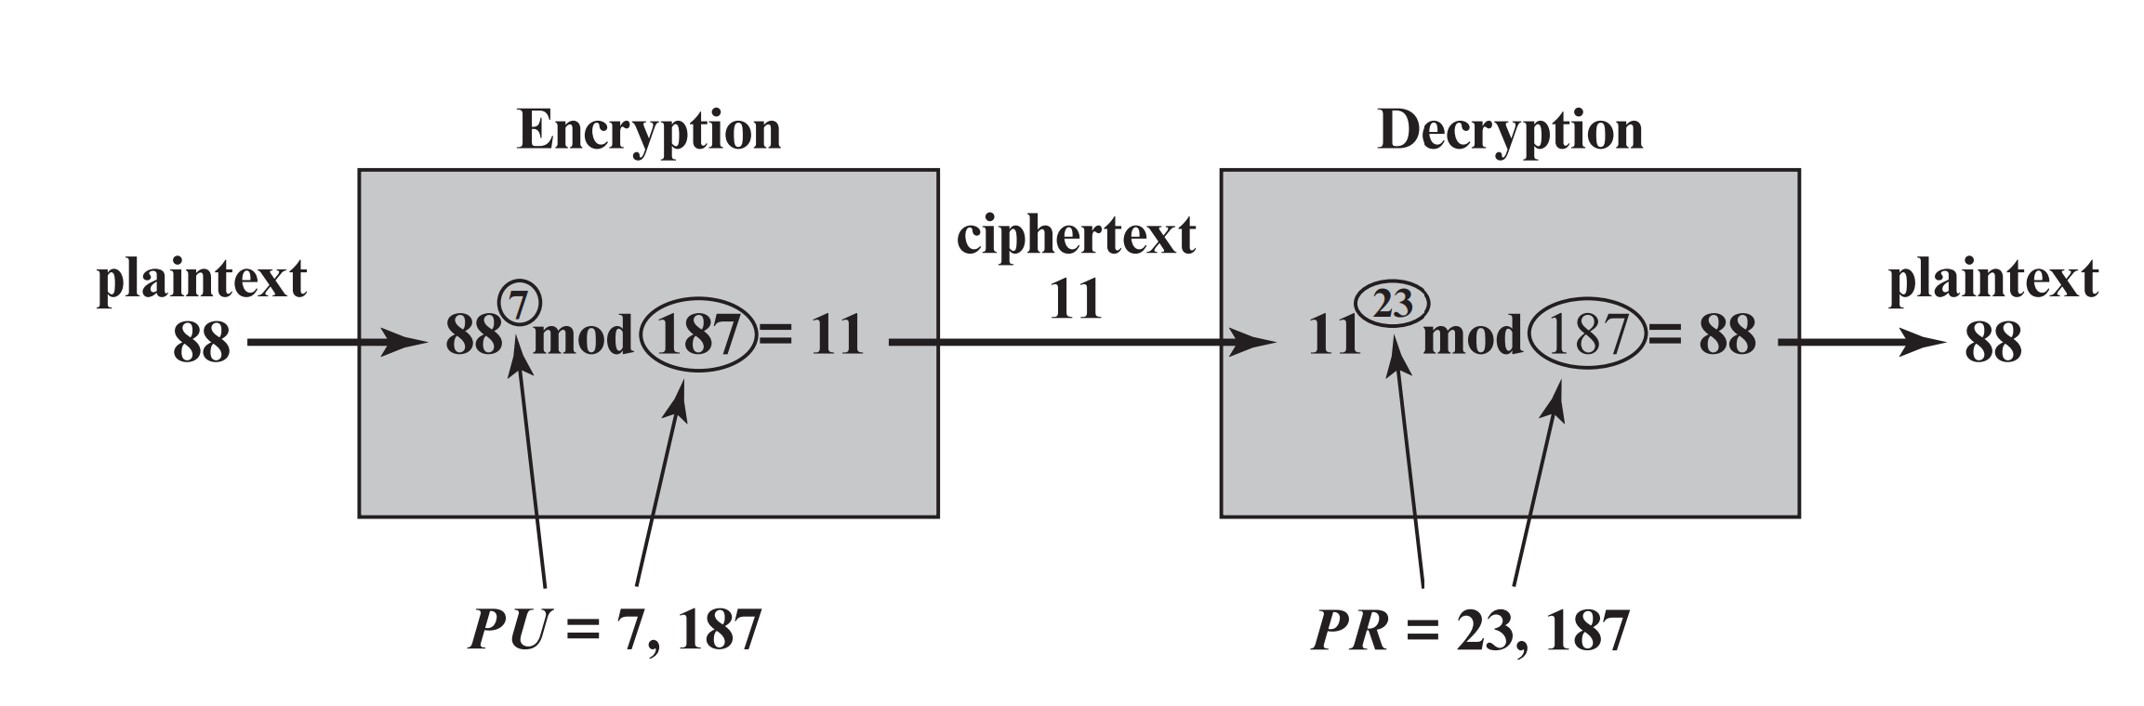
RSA Example - En/Decryption
sample RSA encryption/decryption is:
given message M = 88 (nb. M<n => 88<187)
encryption:
C = 88⁷ mod 187 = 11
decryption:
M = 11²³ mod 187 = 88
Notes:
Then show that the encryption and decryption operations are simple exponentiations mod 187.
Rather than having to laborious repeatedly multiply, can use the "square and multiply" algorithm with modulo reductions to implement all exponentiations quickly and efficiently (see next).
C = 88⁷ mod 187 => 40,867,559,636,992 mod 187

Slide 55
Security Considerations of RSA
Mathematical attacks: effort to factoring the product of two primes
Defense: use a large key size. Thus, the larger the number of bits in d, the better.
calculations overhead, both in key generation and in encryption/decryption, are complex, the larger the size of the key, the slower the system
Timing attacks: depend on the running time of the decryption algorithm. Various approaches to mask the time required so as to thwart attempts to deduce key size have been suggested, such as random delay.
Chosen ciphertext attacks: This type of attack exploits properties of the RSA algorithm by selecting blocks of data that, when processed using the target’s private key, yield information needed for cryptanalysis.
Defense: by suitable padding of the plaintext.
Notes:
Mathematical attacks: There are several approaches, all equivalent in effort to factoring the product of two primes. The defense against mathematical attacks is to use a large key size. Thus, the larger the number of bits in d, the better. However, because the calculations involved, both in key generation and in encryption/decryption, are complex, the larger the size of the key, the slower the system will run. SP 800-131A (Transitions: Recommendation for Transitioning the Use of Cryptographic Algorithms and Key Lengths, November 2015) recommends the use of a 2048-bit key size. A recent report from the European Union Agency for Network and Information Security (Algorithms, key size and parameters report—2014, November 2014) recommends a 3072-bit key length. Either of these lengths should provide adequate security for a considerable time into the future.
■ Timing attacks: These depend on the running time of the decryption algorithm. Various approaches to mask the time required so as to thwart attempts to deduce key size have been suggested, such as introducing a random delay.
■ Chosen ciphertext attacks: This type of attack exploits properties of the RSA algorithm by selecting blocks of data that, when processed using the target’s private key, yield information needed for cryptanalysis. These attacks can be thwarted by suitable padding of the plaintext.

Slide 56
Diffie-Hellman Key Exchange Protocol
Firstly proposed public-key type scheme
by Diffie & Hellman in 1976 along with the description of public key concepts
note: now know that Williamson (UK CESG) secretly proposed the concept in 1970
is a practical method for public exchange of a secret key
used in a number of commercial products
Notes:
پروتکل تبادل کلید دیفی-هلمن، یک پروتکل رمزنگاری است که با استفاده از آن، دو نفر یا دو سازمان، می‌توانند بدون نیاز به هر گونه آشنایی قبلی، یک کلید رمز مشترک ایجاد و آن را از طریق یک مسیر ارتباطی غیر امن، بین خود تبادل نمایند. این پروتکل، اولین روش عملی مطرح شده برای تبادل کلید رمز در مسیرهای ارتباطی غیر امن است و
مشکل تبادل کلید رمز در الگوریتم کلید متقارن را آسان می‌سازد.
This chapter continues our overview of public-key cryptography systems (PKCSs), and begins with a description of one of the earliest and simplest PKCS, Diffie-Hellman key exchange. This first published public-key algorithm appeared in the seminal paper by Diffie and Hellman that defined public-key cryptography [DIFF76b] and is generally referred to as Diffie-Hellman key exchange. The concept had been previously described in a classified report in 1970 by Williamson (UK CESG) - and subsequently declassified in 1987, see [ELLI99]. The purpose of the algorithm is to enable two users to securely exchange a key that can then be used for subsequent encryption of messages. The algorithm itself is limited to the exchange of secret values. A number of commercial products employ this key exchange technique.
این فصل مرور کلی ما از سیستم های رمزنگاری کلید عمومی (PKCS) را ادامه می دهد و با توصیف یکی از اولین و ساده ترین PKCS، مبادله کلید Diffie-Hellman آغاز می شود. این اولین الگوریتم کلید عمومی منتشر شده در مقاله اصلی دیفی و هلمن ظاهر شد که رمزنگاری کلید عمومی [DIFF76b] را تعریف کرد و به طور کلی به عنوان تبادل کلید دیفی-هلمن نامیده می‌شود. این مفهوم قبلاً در یک گزارش طبقه بندی شده در سال 1970 توسط ویلیامسون (UK CESG) توصیف شده بود - و متعاقباً در سال 1987 از طبقه بندی خارج شد، به [ELLI99] مراجعه کنید. هدف از الگوریتم این است که دو کاربر را قادر سازد تا به طور ایمن کلیدی را مبادله کنند که سپس می تواند برای رمزگذاری بعدی پیام ها استفاده شود. خود الگوریتم به تبادل مقادیر مخفی محدود می شود. تعدادی از محصولات تجاری از این تکنیک تعویض کلید استفاده می کنند

Slide 57

Steps
Step1, all users agree on global parameters (a and q):
q: large prime integer or polynomial q
a: being a primitive root mod q
عدد a باید ریشه اولیه به هنگ q باشد.
هم نهشتی اعداد (هم باقی‌مانده بودن)
12 mod 5=2
27 mod 5=2
27 $≡$12 (mod 5)
۲۷ با ۱۲ به هنگ ۶ هم‌نهشت است
Notes:
روی یک کانال امن یا ناامن کاربران روی پارامترهای a و q توافق باید بکنند.

Slide 58
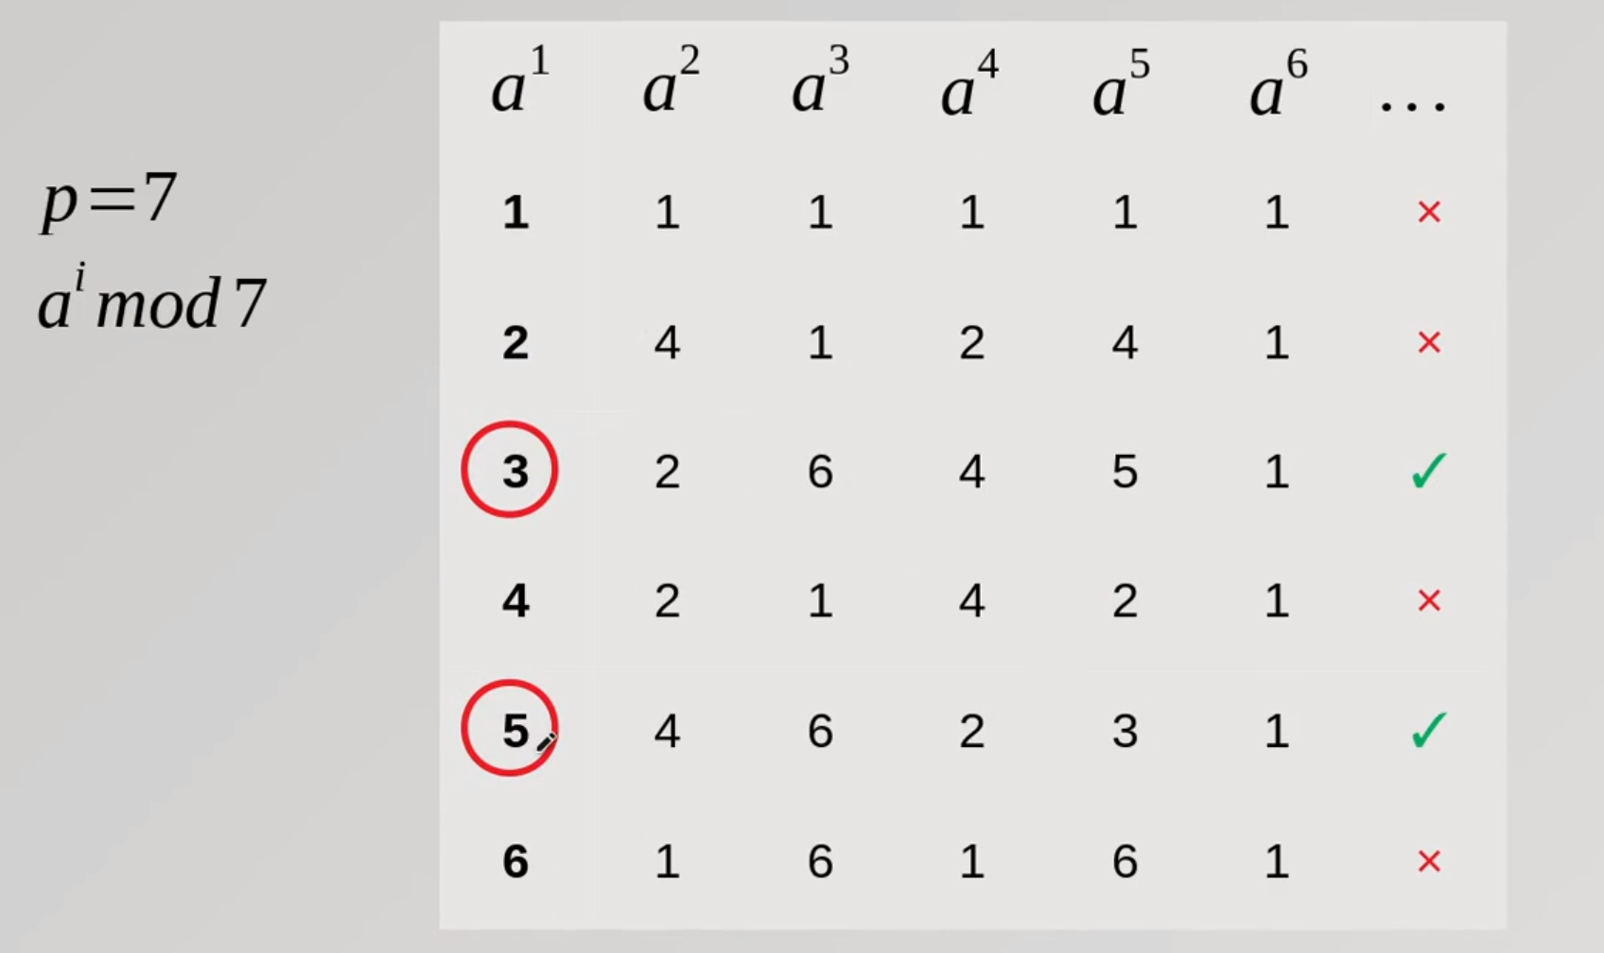
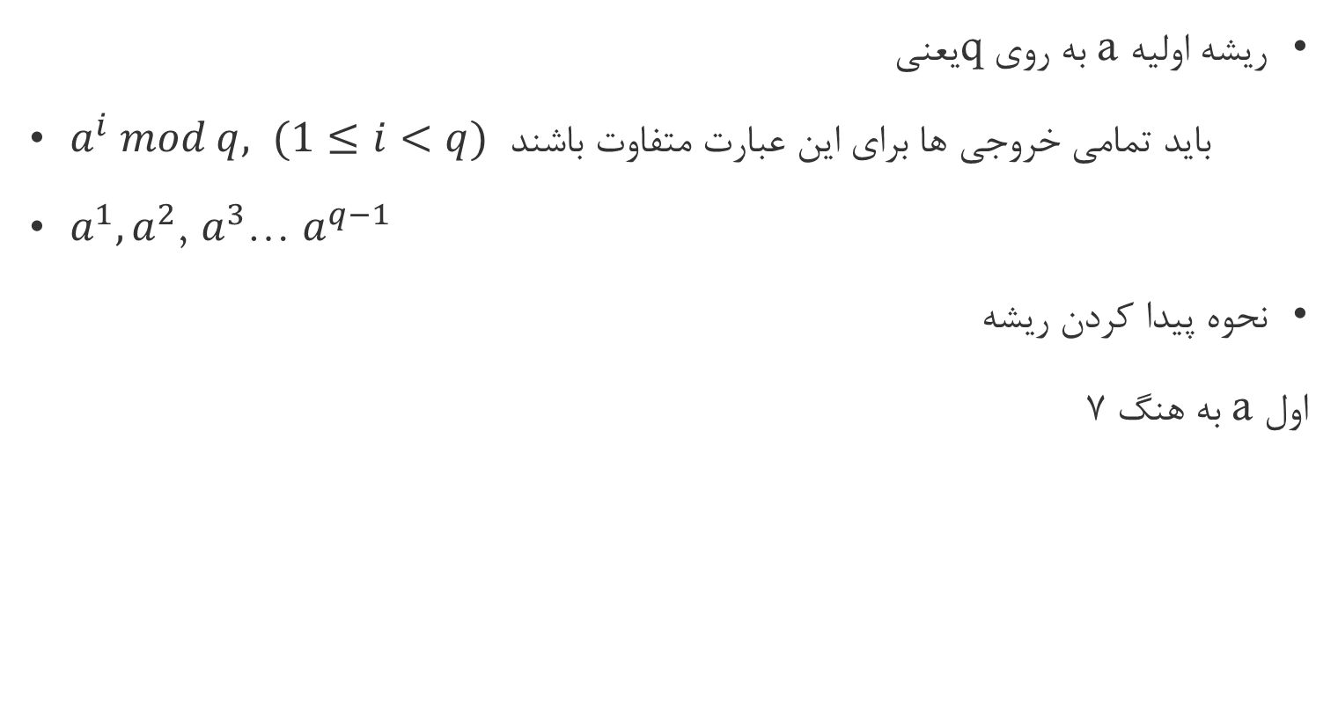
پیدا کردن ریشه اولیه
ریشه اولیه a به روی qیعنی
$a^{i} mod q, (1≤i<q)$ باید تمامی خروجی ها برای این عبارت متفاوت باشند
$a^{1},a^{2}$, $a^{3}$… $a^{q−1}$
نحوه پیدا کردن ریشه
اول a به هنگ ۷
Notes:
ما از ریشه اولیه استفاده می‌کنیم برای اینکه الگوهای تکرار شونده نداشته باشیم چون اگر داشته باشیم کار هک کردن آن راحت تر می‌شود.
فرمول زیر را نگاه کنید
y_{A} = a^{xA} mod q
اینجا a به توان می‌رسد که بهتر است از ریشه اولیه باشد.

Slide 59
Diffie-Hellman Setup
1) all users agree on global parameters (a and q):
large prime integer or polynomial q
a being a primitive root mod q
2) each user (eg. A) generates their key: x
chooses a secret key (number): x_{A} < q
compute their public key: y_{A} = a^{xA} mod q
3) each user share that public key y_{A}
Notes:
In the Diffie-Hellman key exchange algorithm, there are two publicly known numbers: a prime number q and an integer a that is a primitive root of q.
The prime q and primitive root a can be common to all using some instance of the D-H scheme. Note
that the primitive root a is a number whose powers successively generate all the elements mod q. Users Alice and Bob choose random secrets x's, and then "protect" them using exponentiation to create their public y's. For an attacker monitoring the exchange of the y's to recover either of the x's, they'd need to solve the discrete logarithm problem, which is hard.
در الگوریتم تبادل کلید دیفی-هلمن، دو عدد شناخته شده برای عموم وجود دارد: یک عدد اول q و یک عدد صحیح a که ریشه اولیه q است. q اول و ریشه a اولیه می توانند برای همه با استفاده از برخی از نمونه های طرح D-H مشترک باشند. توجه داشته باشید که ریشه اولیه a عددی است که قدرت های آن به طور متوالی تمام عناصر mod q را ایجاد می کند. کاربران آلیس و باب اسرار تصادفی x را انتخاب می کنند و سپس با استفاده از قدرت از آنها محافظت می کنند تا y های عمومی خود را ایجاد کنند. برای اینکه مهاجمی که مبادله y ها را زیر نظر دارد تا یکی از x ها را بازیابی کند، باید مشکل لگاریتم گسسته را حل کند، که سخت است.

Slide 60
مثال عددی پروتکل
دو طرف روی مقدار عدد اول ۲۳ q= و مقدار اولیه ۵ a= توافق می‌کنند.
طرف اول مقدار پنهانی ۶ x_{A} = را انتخاب و (a^{xA} mod q) را برای طرف دوم ارسال می‌کند که آن را A فرض می‌کنیم.
۸ =۲۳mod ۵^{۶}
طرف دوم مقدار پنهانی ۱۵ x_{B} = را انتخاب و (a^{xB} mod q) را برای طرف اول ارسال می‌کند که آن را B می‌نامیم
۱۹ = ۲۳ mod ۵^{۱۵}
طرف اول مقدار (B)^{xA} mod q را محاسبه کرده و به عنوان کلید رمز مشترک در نظر می‌گیرد
۲ = ۱۹^{۶} mod ۲۳
طرف دوم مقدار (A)^{xB} mod q را محاسبه کرده و به عنوان کلید رمز مشترک در نظر می‌گیرد.
۲ = ۸^{۱۵} mod ۲۳
میبینیم هر دو طرف رمز مشترک را یک عدد به دست آورده اند. در حقیقت رمز مشترک از فرمول زیر به دست می‌آید. a^{xA.xB} mod q
Notes:
a^{xA.xB} mod q= 5^{6x15}mod 23= 5⁹⁰mod 23➔2

Slide 61
Diffie-Hellman Key Exchange
shared session key for users A & B is K_{AB}:
K_{AB} = a^{xA.xB} mod q
= y_{A}^{xB} mod q (which B can compute)
= y_{B}^{xA} mod q (which A can compute)
K_{AB} is used as session key in private-key encryption scheme between Alice and Bob
if Alice and Bob subsequently communicate, they will have the same key as before, unless they choose new public-keys
attacker needs an x, must solve discrete log
Notes:
The actual key exchange for either party consists of raising the others "public key' to power of their private key. The resulting number (or as much of as is necessary) is used as the key for a block cipher or other private key scheme. For an attacker to obtain the same value they need at least one of the secret numbers, which means solving a discrete log, which is computationally infeasible given large enough numbers. Note that if Alice and Bob subsequently communicate, they will have the same key as before, unless they choose new public-keys.

Slide 62
Diffie-Hellman Example
users Alice & Bob who wish to swap keys:
agree on prime q=353 and a=3
select random secret keys:
A chooses x_{A}=97, B chooses x_{B}=233
compute respective public keys:
y_{A}=3⁹⁷ mod 353 = 40 (Alice)
y_{B}=3²³³ mod 353 = 248 (Bob)
compute shared session key as:
K_{AB}= y_{B}^{xA} mod 353 = 248⁹⁷ = 160 (Alice)
K_{AB}= y_{A}^{xB} mod 353 = 40²³³ = 160 (Bob)
Notes:
Here is an example of Diffie-Hellman from the text using prime q=353, showing how each computes its public key, and then how after they exchange public keys, each can compute the common secret key.I n this simple example, it would be possible by brute force to determine the secret key 160. In particular, an attacker E can determine the common key by discovering a solution to the equation 3ª mod 353 = 40 or the equation 3^{b} mod 353 = 248. The brute-force approach is to calculate powers of 3 modulo 353, stopping when the result equals either 40 or 248. The desired answer is reached with the exponent value of 97, which provides 3⁹⁷ mod 353 = 40. With larger numbers, the problem becomes impractical.

Slide 63
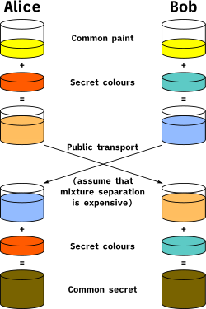
Difei-hellman example on color
Alic and Bob agree on a common paint
Each add its secret color
They exchange their output color
They add each secret color to the received color
The result is the shared color.

Slide 64
Key Exchange Protocols
Users could create random private/public D-H keys each time they communicate
Simpler protocol:
User A wishes to set up a connection with user B and use a secret key to encrypt messages on that connection.
User A can generate a one-time private key X_{A}, calculate Y_{A}, and send that to user B.
User B responds by generating a private value X_{B}, calculating Y_{B}, and sending Y_{B} to user A.
Both users can now calculate the key.
The necessary public values q and a would need to be known ahead of time. Alternatively, user A could pick values for q and a and include those in the first message.
both of these are vulnerable to a meet-in-the-Middle Attack
authentication of the keys is needed (both parties must have the same key)
Notes:
به عنوان مثالی از استفاده دیگر از الگوریتم دیفی-هلمن، فرض کنید که گروهی از کاربران (به عنوان مثال، همه کاربران در یک LAN) هر کدام یک مقدار خصوصی طولانی مدت XA تولید می کنند و یک مقدار عمومی YA را محاسبه می کنند. این مقادیر عمومی، همراه با مقادیر عمومی عمومی برای q و a، در برخی دایرکتوری مرکزی ذخیره می شوند. در هر زمان، کاربر B می تواند به ارزش عمومی کاربر A دسترسی داشته باشد، یک کلید مخفی را محاسبه کند و از آن برای ارسال پیام رمزگذاری شده به کاربر A استفاده کند. اگر دایرکتوری مرکزی مورد اعتماد باشد، این شکل ارتباط هم محرمانه بودن و هم درجه ای از احراز هویت را فراهم می کند. . از آنجایی که فقط A و B می توانند کلید را تعیین کنند، هیچ کاربر دیگری نمی تواند پیام را بخواند (محرمانه بودن). گیرنده A می داند که فقط کاربر B می توانست با استفاده از این کلید (احراز هویت) پیامی ایجاد کند. با این حال، این تکنیک در برابر حملات تکراری محافظت نمی کند.
As an example of another use of the Diffie–Hellman algorithm, suppose that a group of users (e.g., all users on a LAN) each generate a long-lasting private value XA and calculate a public value YA. These public values, together with global public values for q and a, are stored in some central directory. At any time, user B can access user A’s public value, calculate a secret key, and use that to send an encrypted message to user A. If the central directory is trusted, then this form of communication provides both confidentiality and a degree of authentication. Because only A and B can determine the key, no other user can read the message (confidentiality). Recipient A knows that only user B could have created a message using this key (authentication). However, the technique does not protect against replay attacks.\

Slide 65
As an example of Diffie–Hellman algorithm
Suppose that a group of users (e.g., all users on a LAN) each generate a long-lasting private value Xa and calculate a public value Ya.
These public values, together with global public values for q and a, are stored in some central directory.
At any time, user B can access user A’s public value, calculate a secret key, and use that to send an encrypted message to user A.
If the central directory is trusted, then this form of communication provides both confidentiality and a degree of authentication.
Because only A and B can determine the key, no other user can read the message (confidentiality). Recipient A knows that only user B could have created a message using this key (authentication). However, the technique does not protect against replay attacks.
Notes:
به عنوان مثالی از استفاده دیگر از الگوریتم دیفی-هلمن، فرض کنید که گروهی از کاربران (به عنوان مثال، همه کاربران در یک LAN) هر کدام یک مقدار خصوصی طولانی مدت XA تولید می کنند و یک مقدار عمومی YA را محاسبه می کنند. این مقادیر عمومی، همراه با مقادیر عمومی عمومی برای q و a، در برخی دایرکتوری مرکزی ذخیره می شوند. در هر زمان، کاربر B می تواند به ارزش عمومی کاربر A دسترسی داشته باشد، یک کلید مخفی را محاسبه کند و از آن برای ارسال پیام رمزگذاری شده به کاربر A استفاده کند. اگر دایرکتوری مرکزی مورد اعتماد باشد، این شکل ارتباط هم محرمانه بودن و هم درجه ای از احراز هویت را فراهم می کند. . از آنجایی که فقط A و B می توانند کلید را تعیین کنند، هیچ کاربر دیگری نمی تواند پیام را بخواند (محرمانه بودن). گیرنده A می داند که فقط کاربر B می توانست با استفاده از این کلید (احراز هویت) پیامی ایجاد کند. با این حال، این تکنیک در برابر حملات تکراری محافظت نمی کند.

Slide 66
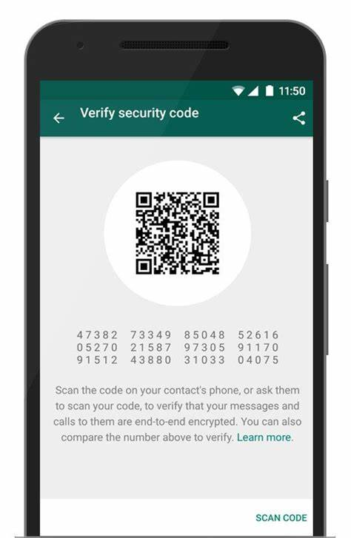
Difei-hellman
Applications:
TLS protocol
Whatsapp in every chat
Telegram on secret chat
Signal
Notes:
In man in the middle attack these security code of whatsapp is not same in the both parites

Slide 67
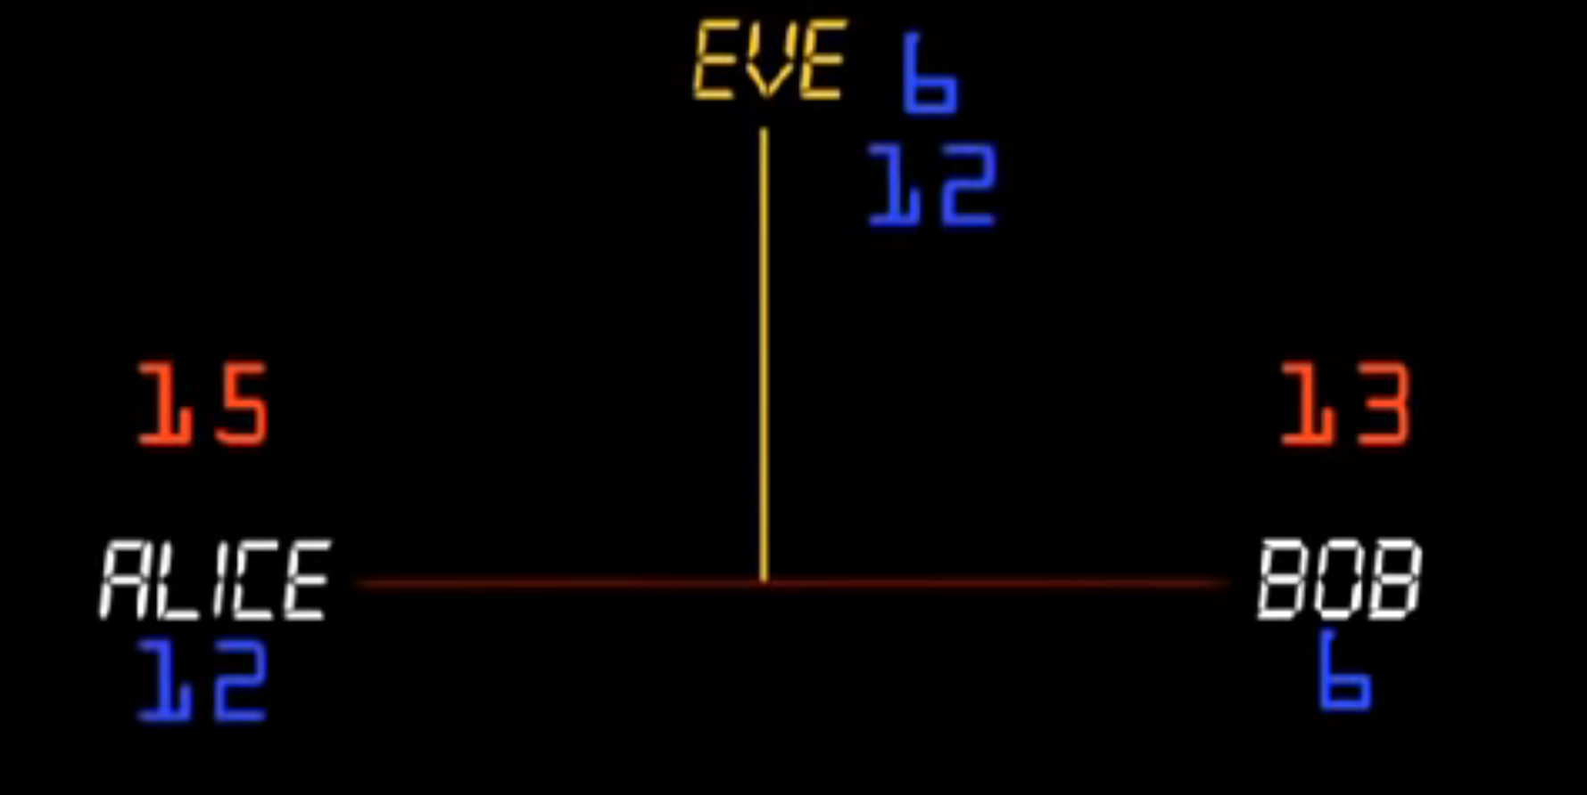
Attack is not possible
Middle-Man
Private
Private
Public
Public
Eve can not calculate any of the parties private key.
Notes:
But man in the middle attack is possible in the next slide.

Slide 68
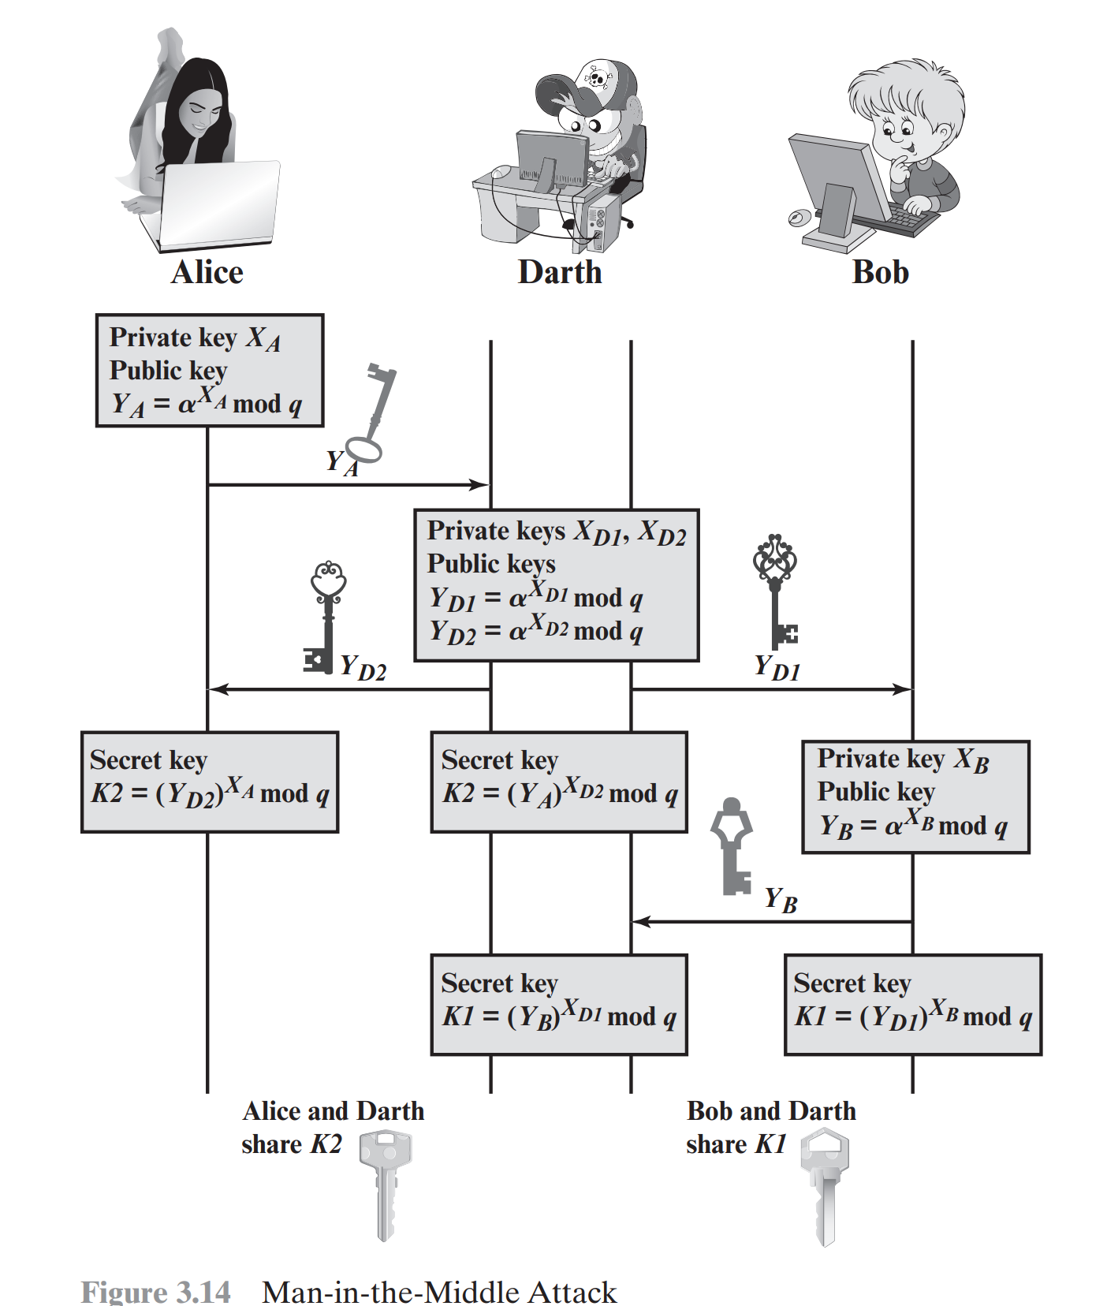
Notes:
Darth prepares for the attack by generating two random private keys X_{D1} and X_{D2} and then computing the corresponding public keys Y_{D1} and Y_{D2}
Alice transmits Y_{A} to Bob.
Eve intercepts Y_{A} and transmits Y_{D1} to Bob. Darth also calculates K2 = (Y_{A} )^ X_{D2} mod q
Bob receives Y_{D1} and calculates K1=(Y_{D1} )^ X_{B} mod q
Bob transmits Y_{B} to Alice.
Darthintercepts Y_{B} and transmits Y_{D2} to Alice. Darth calculates K1=(Y_{B} )^ X_{D1} mod q
Alice receives Y_{D2} and calculates K2=(Y_{D2} )^ X_{A} mod q .
At this point, Bob and Alice think that they share a secret key, but instead Bob and Darth share secret key K1 and Alice and Darth share secret key K2. All future communication between Bob and Alice is compromised in the following way:
Alice sends an encrypted message M: E(K2, M).
Darth intercepts the encrypted message and decrypts it, to recover M.
Darth sends Bob E(K1, M) or E(K1, M'), where M' is any message.

Slide 69
Effective: Man-in-the-Middle Attack
Darth (Middle man) prepares two private / public keys random private keys X_{D1} and X_{D2}, and then computing the public keys Y_{D1} and Y_{D2}.
Alice transmits her public key Y_{A} to Bob , ut, Darth intercepts Y_{A} and instead transmits his first public key Y_{D1} to Bob. Darth also calculates a shared key with Alice K2 = (Y_{A}) ^{X_B} mod q
Bob receives the public key Y_{D1} and calculates the shared key (with Darth instead of Alice) K1 = (Y_{A})^{X_B} mod q
Bob transmits his public key Y_{B} to Alice
Darth intercepts Y_{B} and transmits his second public key Y_{D2} to Alice. Darth calculates a shared key with Bob K1 = (Y_{B})^{X_B} mod q
Alice receives the key Y_{D2} and calculates the shared key (with Darth instead of Bob) K1 = (Y_{A})^{X_A} mod q
Darth can then intercept, decrypt, re-encrypt, forward all messages between Alice & Bob
Notes:
The protocol described on the previous slide is insecure against a man-in-the-middle attack. Suppose Alice and Bob wish to exchange keys, and Eve is the adversary. The attack proceeds as follows:
Darth prepares for the attack by generating two random private keys X_{D1} and X_{D2} and then computing the corresponding public keys Y_{D1} and Y_{D2}
Alice transmits Y_{A} to Bob.
Eve intercepts Y_{A} and transmits Y_{D1} to Bob. Darth also calculates K2 = (Y_{A} )^ X_{D2} mod q
Bob receives Y_{D1} and calculates K1=(Y_{D1} )^ X_{B} mod q
Bob transmits Y_{B} to Alice.
Darthintercepts Y_{B} and transmits Y_{D2} to Alice. Darth calculates K1=(Y_{B} )^ X_{D1} mod q
Alice receives Y_{D2} and calculates K2=(Y_{D2} )^ X_{A} mod q .
At this point, Bob and Alice think that they share a secret key, but instead Bob and Darth share secret key K1 and Alice and Darth share secret key K2. All future communication between Bob and Alice is compromised in the following way:
Alice sends an encrypted message M: E(K2, M).
Darth intercepts the encrypted message and decrypts it, to recover M.
Darth sends Bob E(K1, M) or E(K1, M'), where M' is any message. In the first case, Darth simply wants to eavesdrop on the communication without altering it. In the second case, Darth wants to modify the message going to Bob. The key exchange protocol is vulnerable to such an attack because it does not authenticate the participants. This vulnerability can be overcome with the use of digital signatures and public- key certificates.

Slide 70
Digital Signatures
We have looked at message authentication
but did not address issues of lack of trust
digital signatures provide the ability to:
verify author, date & time of signature
authenticate message contents
be verified by third parties to resolve disputes
Thus, the digital signature function includes the authentication function.
Notes:
The most important development from the work on public-key cryptography is the digital signature. Message authentication protects two parties who exchange messages from any third party. However, it does not protect the two parties against each other either fraudulently creating, or denying creation, of a message. A digital signature is analogous to the handwritten signature, and provides a set of security capabilities that would be difficult to implement in any other way. It must have the following properties:
• It must verify the author and the date and time of the signature
• It must to authenticate the contents at the time of the signature
• It must be verifiable by third parties, to resolve disputes
Thus, the digital signature function includes the authentication function.

Slide 71
Digital Signatures
Suppose that Bob wants to send a message to Alice.
the message can or not be kept as a secret,
Bob uses a secure hash function, such as SHA-512, to generate a hash value for the message. S=digital_signature_algorithm(hash value, Bob’s private key)
Bob sends => M (message) + S (digital_signature(H, Bob’s PV key)).
When Alice receives M (message) + S (signature).
She does: (1) calculates a hash value for the message and
(2) provides the hash value and Bob’s public key as inputs to a digital signature verification algorithm. If the algorithm returns the result that the signature is valid
Notes:
he wants Alice to be certain that the message is indeed from him. For this purpose, Bob uses a secure hash function, such as SHA-512, to generate a hash value for the message. That hash value, together with Bob’s private key, serve as input to a digital signature generation algorithm that produces a short block that functions as a digital signature. Bob sends the message with the signature attached. When Alice receives the message plus signature, she (1) calculates a hash value for the message and (2) provides the hash value and Bob’s public key as inputs to a digital signature verification algorithm. If the algorithm returns the result that the signature is valid, Alice is assured that the message must have been signed by Bob. No one else has Bob’s private key and therefore no one else could have created a signature that could be verified for this message with Bob’s public key. In addition, it is impossible to alter the message without access to Bob’s private key, so the message is authenticated both in terms of source and in terms of data integrity.
DSA and RSA is digital signature algorithms

Slide 72
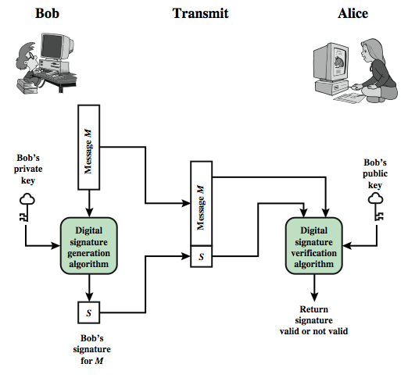
Digital Signature Model
Notes:
This Figure is a generic model of the process of making and using digital signatures. Bob can sign a message using a digital signature generation algorithm. The inputs to the algorithm are the message and Bob's private key. Any other user, say Alice, can verify the signature using a verification algorithm, whose inputs are the message, the signature, and Bob's public key.

Slide 73
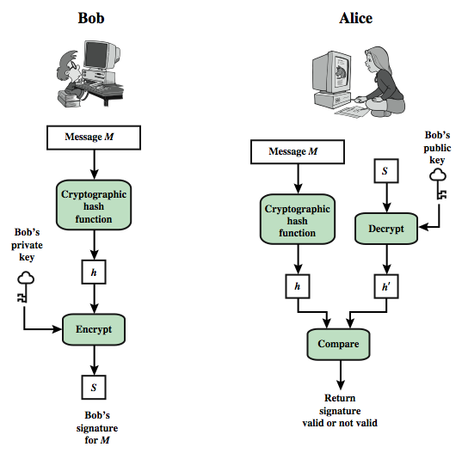
Digital Signature Model
Notes:
In simplified terms, the essence of the digital signature mechanism is shown in this figure.

Slide 74
Chapter 9 – Public Key Cryptography and RSA
Every Egyptian received two names, which were known respectively as the true name and the good name, or the great name and the little name; and while the good or little name was made public, the true or great name appears to have been carefully concealed.
—The Golden Bough, Sir James George Frazer
Notes:
هر مصری دو نام دریافت می کرد که به ترتیب به نام واقعی و نام نیکو و یا اسم اعظم و اسم کوچک معروف بودند. و در حالی که نام نیکو یا کوچک علنی شده است، به نظر می رسد نام واقعی یا بزرگ به دقت پنهان شده است.
- شاخه طلایی، سر جیمز جورج فریزر

